Slide 1
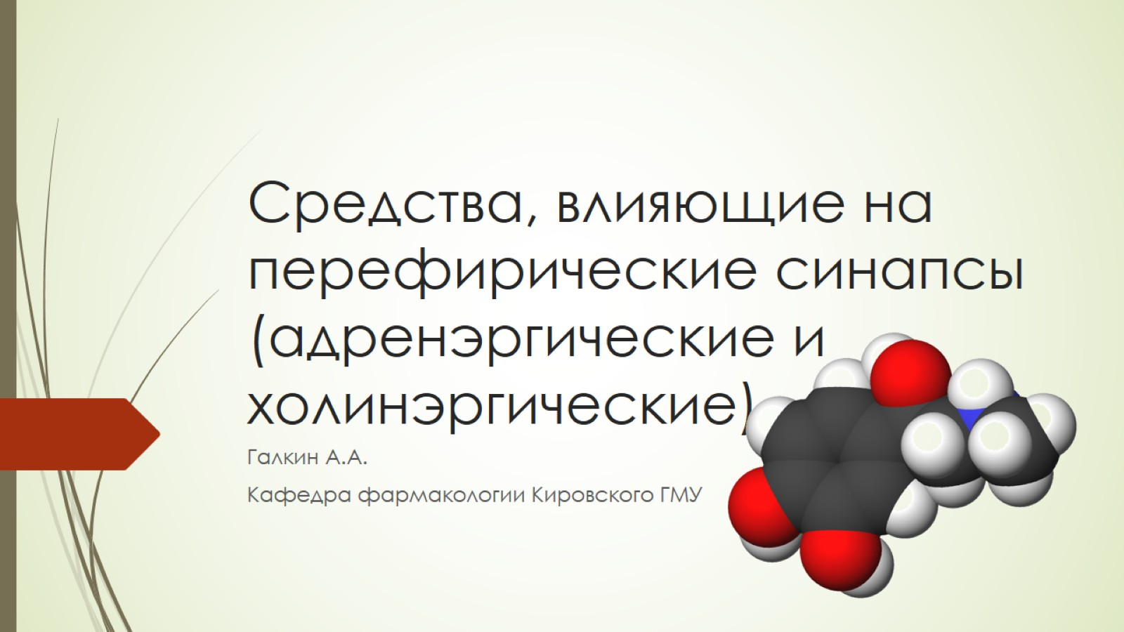
Средства, влияющие на перефирические синапсы (адренэргические и холинэргические)

Slide 2
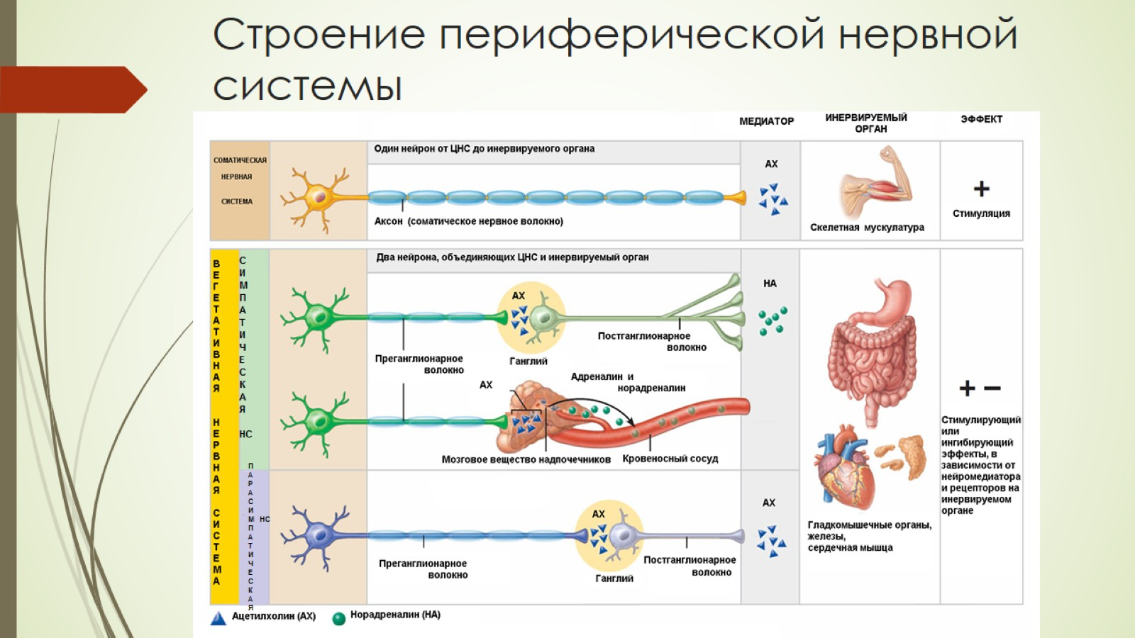
Строение периферической нервной системы

Slide 3
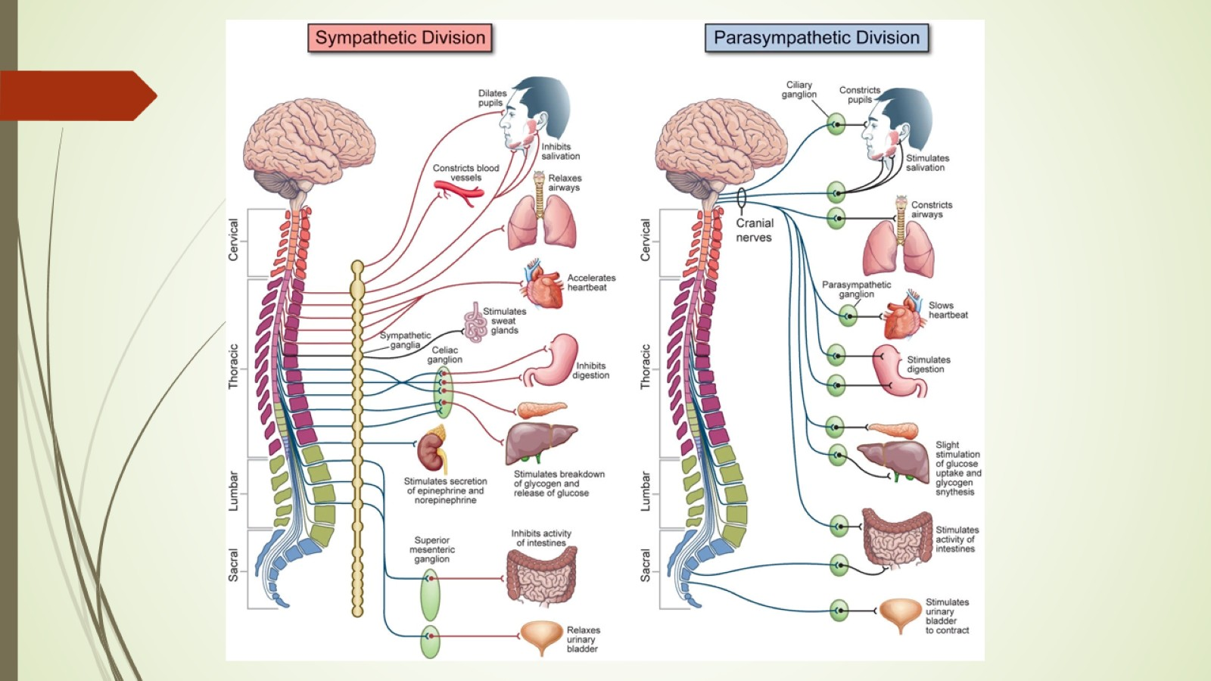

Slide 4
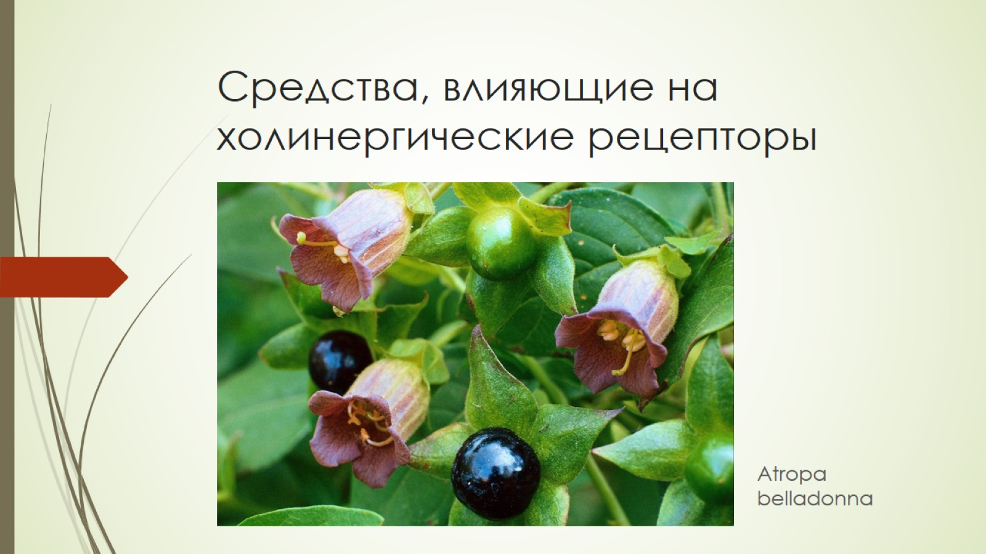
Средства, влияющие на холинергические рецепторы

Slide 5
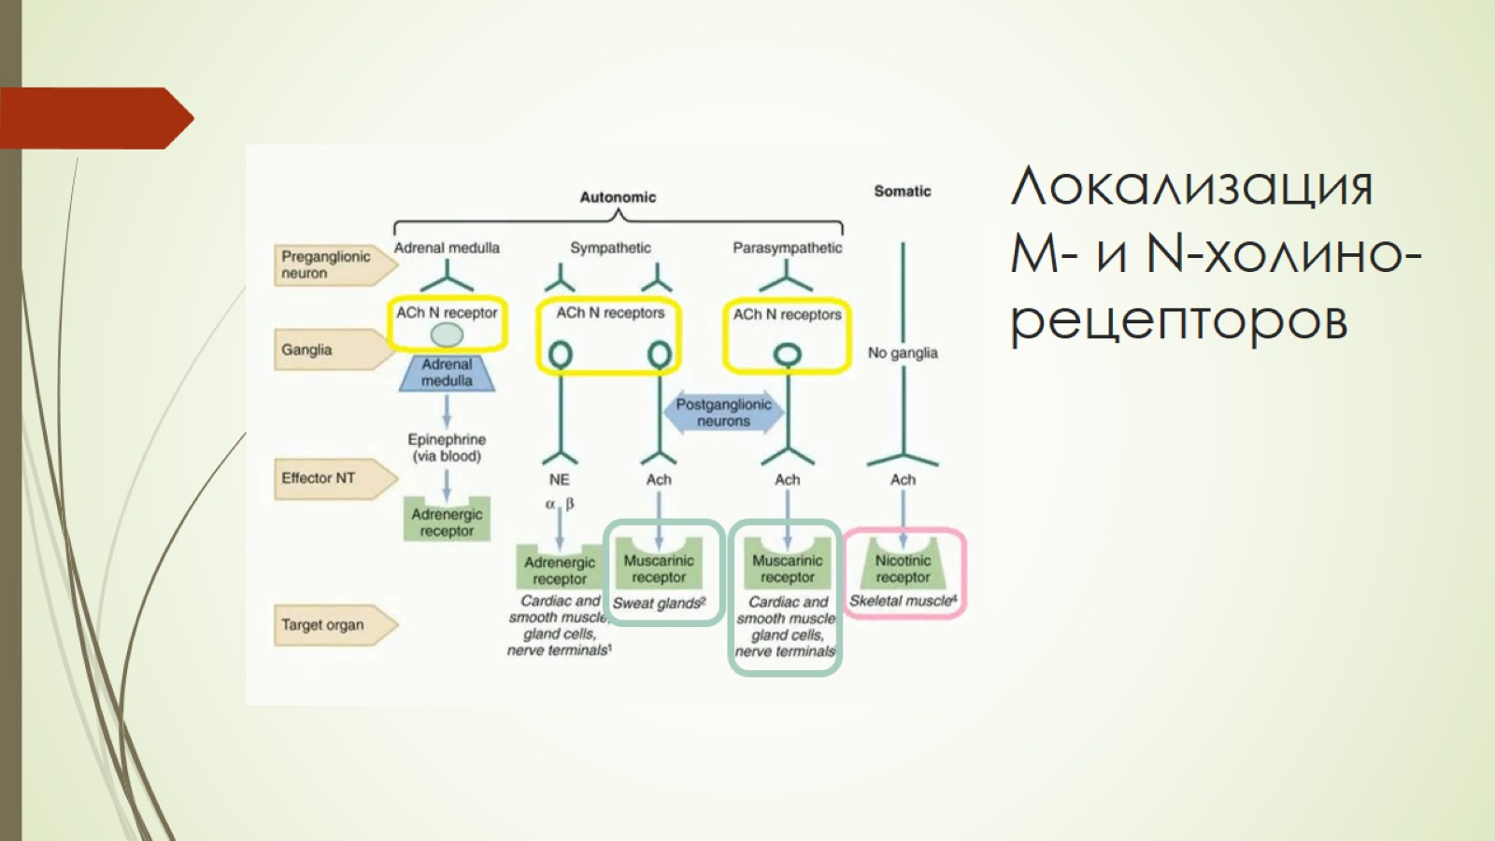
Локализация М- и N-холино-рецепторов

Slide 6
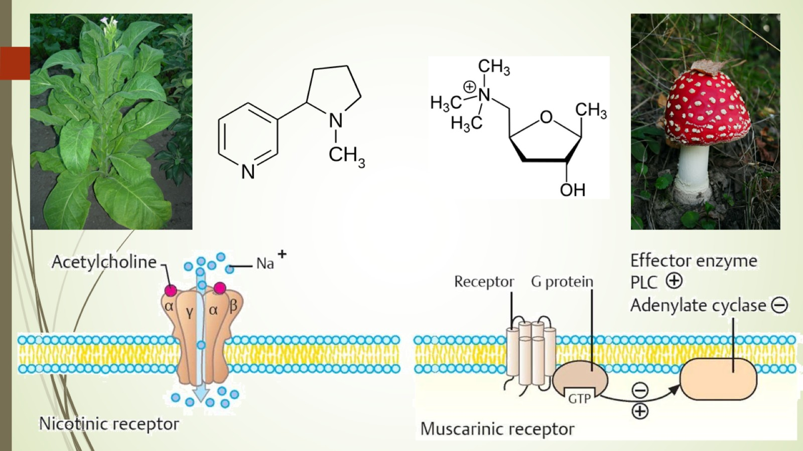

Slide 7
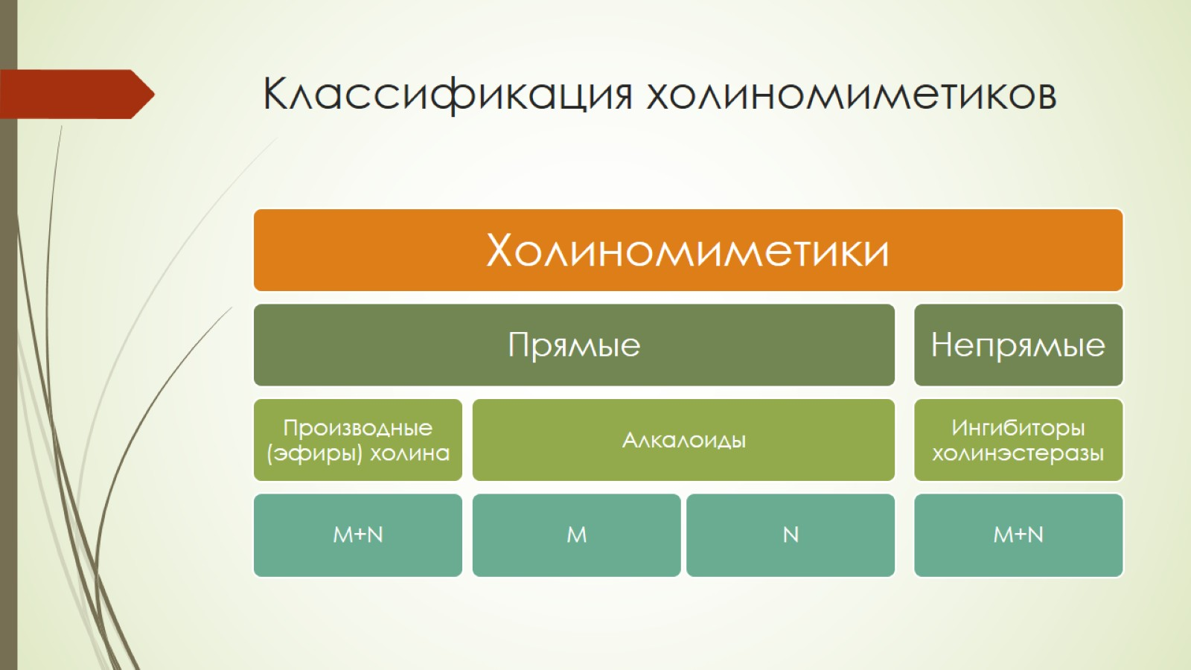
Классификация холиномиметиков

Slide 8
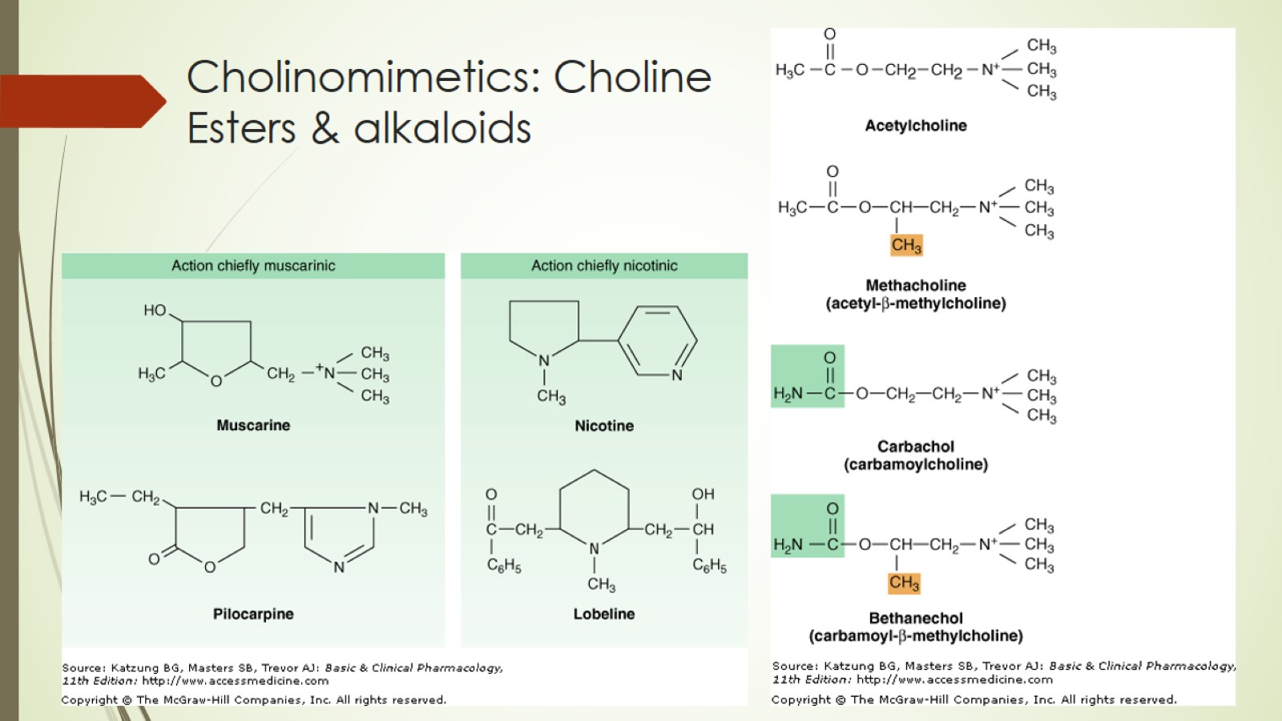
Cholinomimetics: Choline Esters & alkaloids

Slide 9
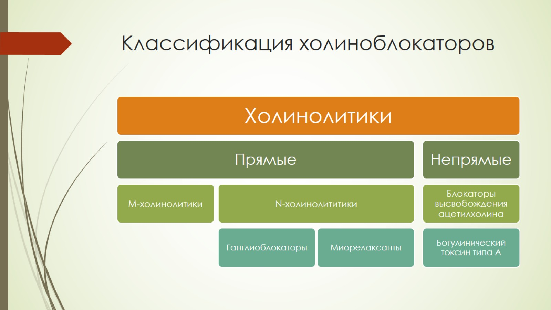
Классификация холиноблокаторов

Slide 10
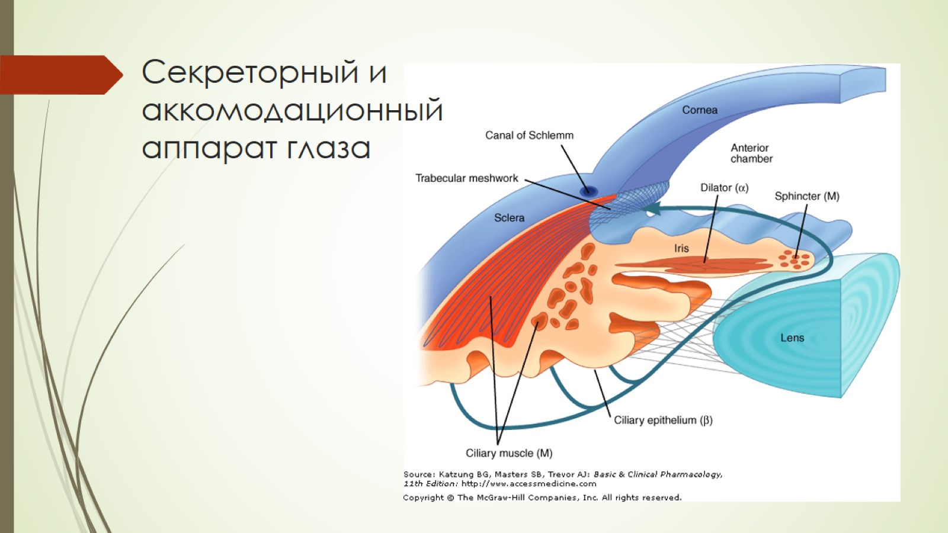
Секреторный и аккомодационный аппарат глаза

Slide 11
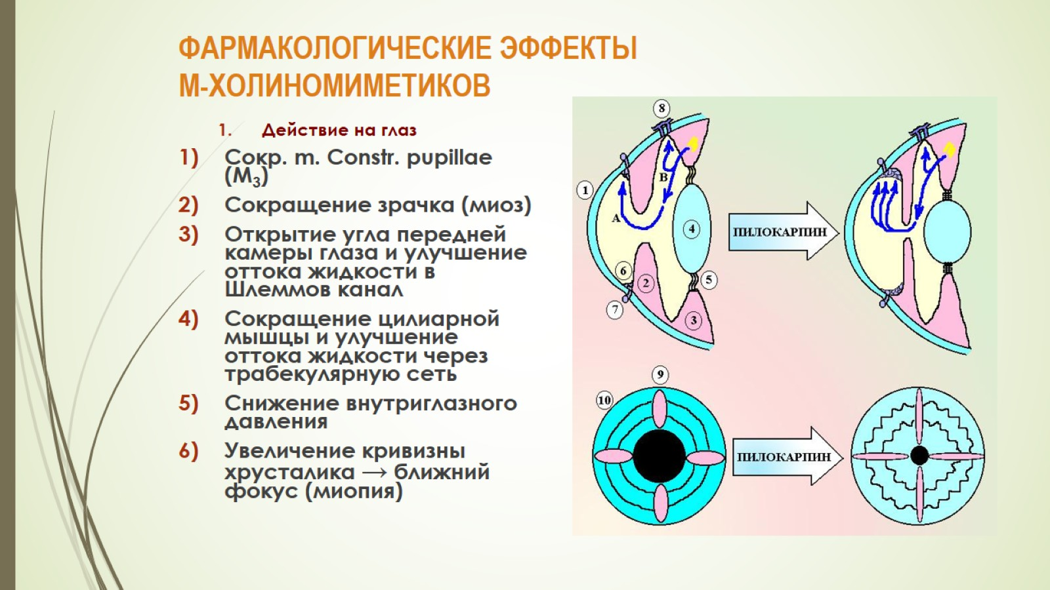
ФАРМАКОЛОГИЧЕСКИЕ ЭФФЕКТЫ
М-ХОЛИНОМИМЕТИКОВ

Slide 12
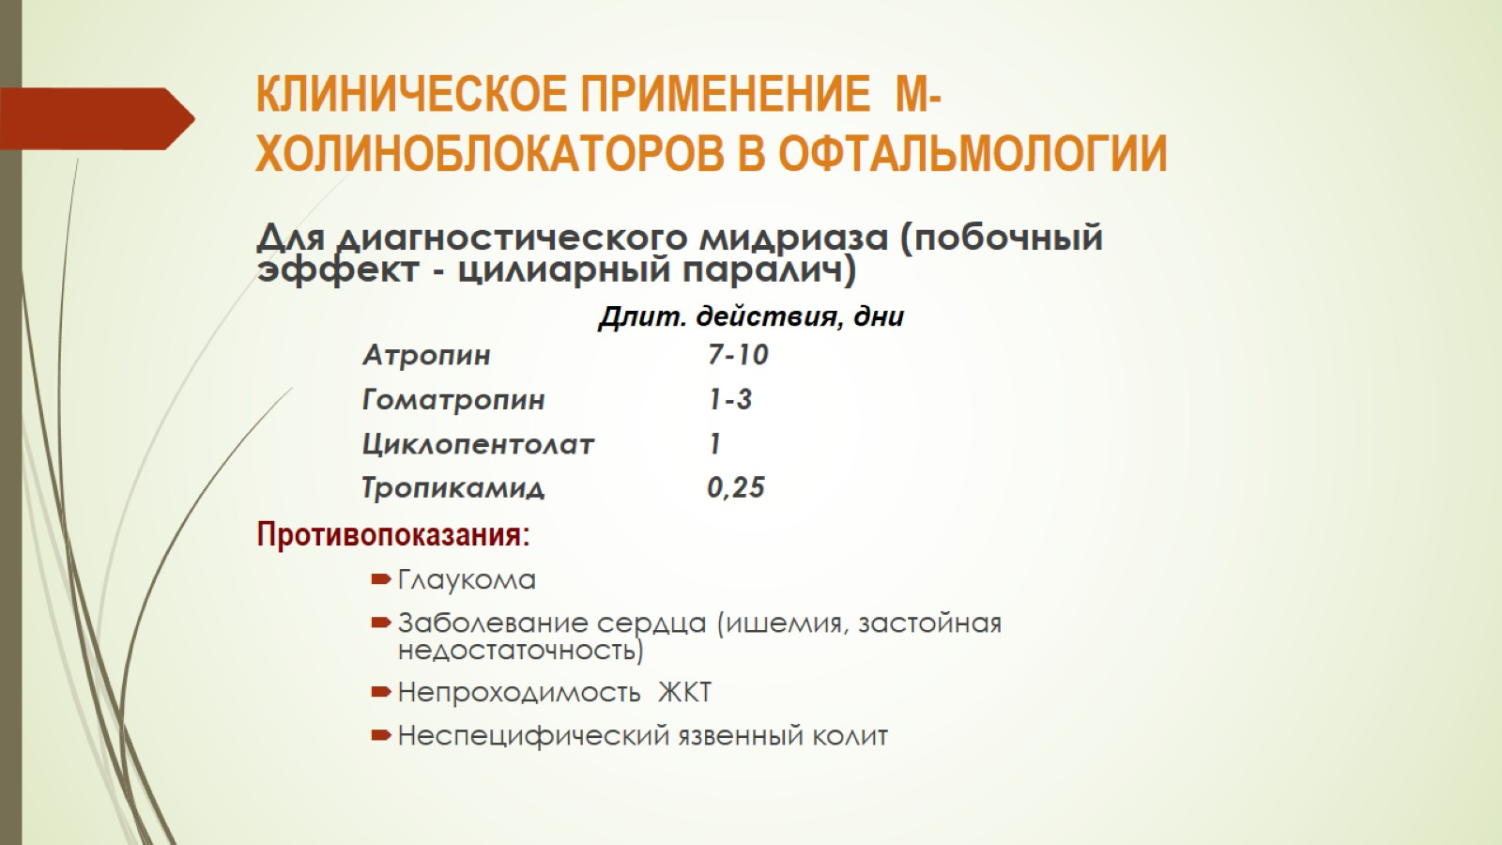
КЛИНИЧЕСКОЕ ПРИМЕНЕНИЕ М-ХОЛИНОБЛОКАТОРОВ В ОФТАЛЬМОЛОГИИ

Slide 13
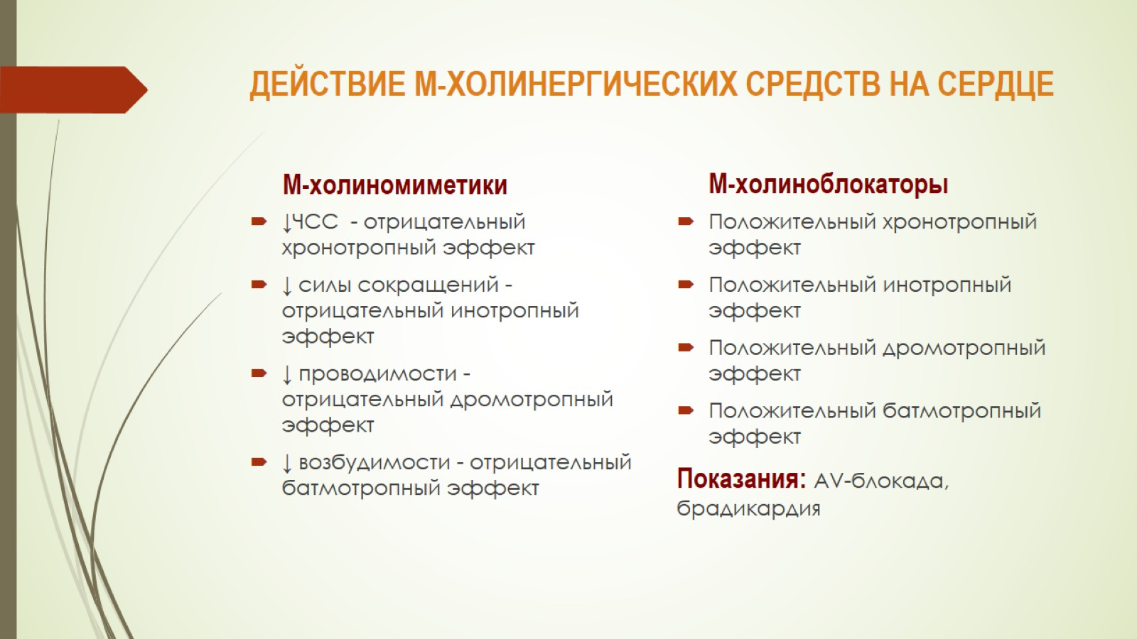
ДЕЙСТВИЕ М-ХОЛИНЕРГИЧЕСКИХ СРЕДСТВ НА СЕРДЦЕ

Slide 14
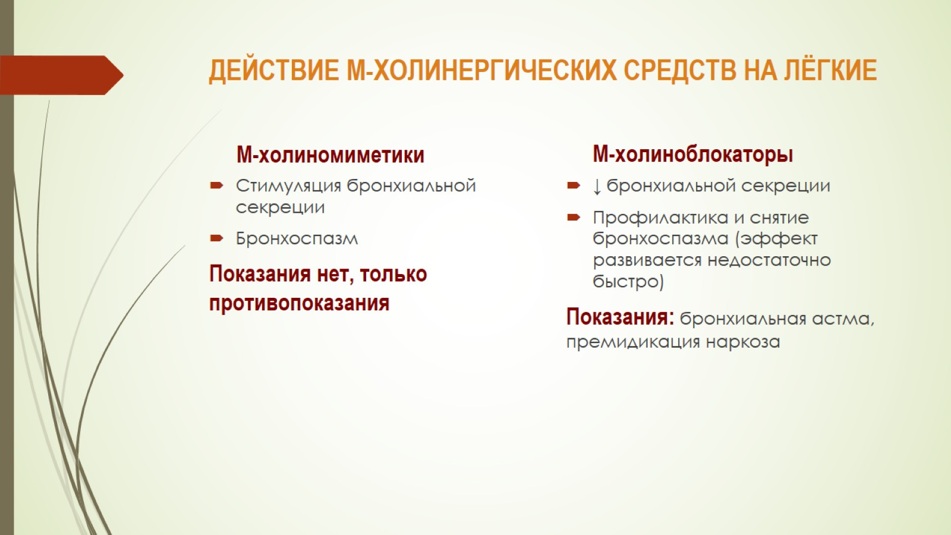
ДЕЙСТВИЕ М-ХОЛИНЕРГИЧЕСКИХ СРЕДСТВ НА ЛЁГКИЕ

Slide 15
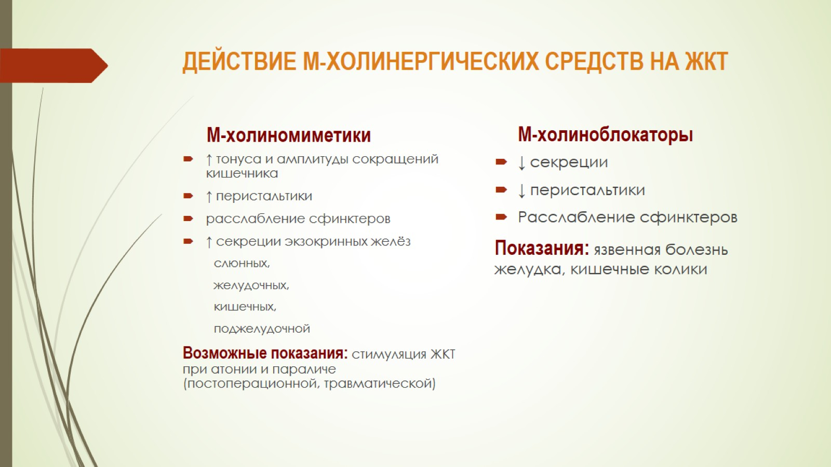
ДЕЙСТВИЕ М-ХОЛИНЕРГИЧЕСКИХ СРЕДСТВ НА ЖКТ

Slide 16
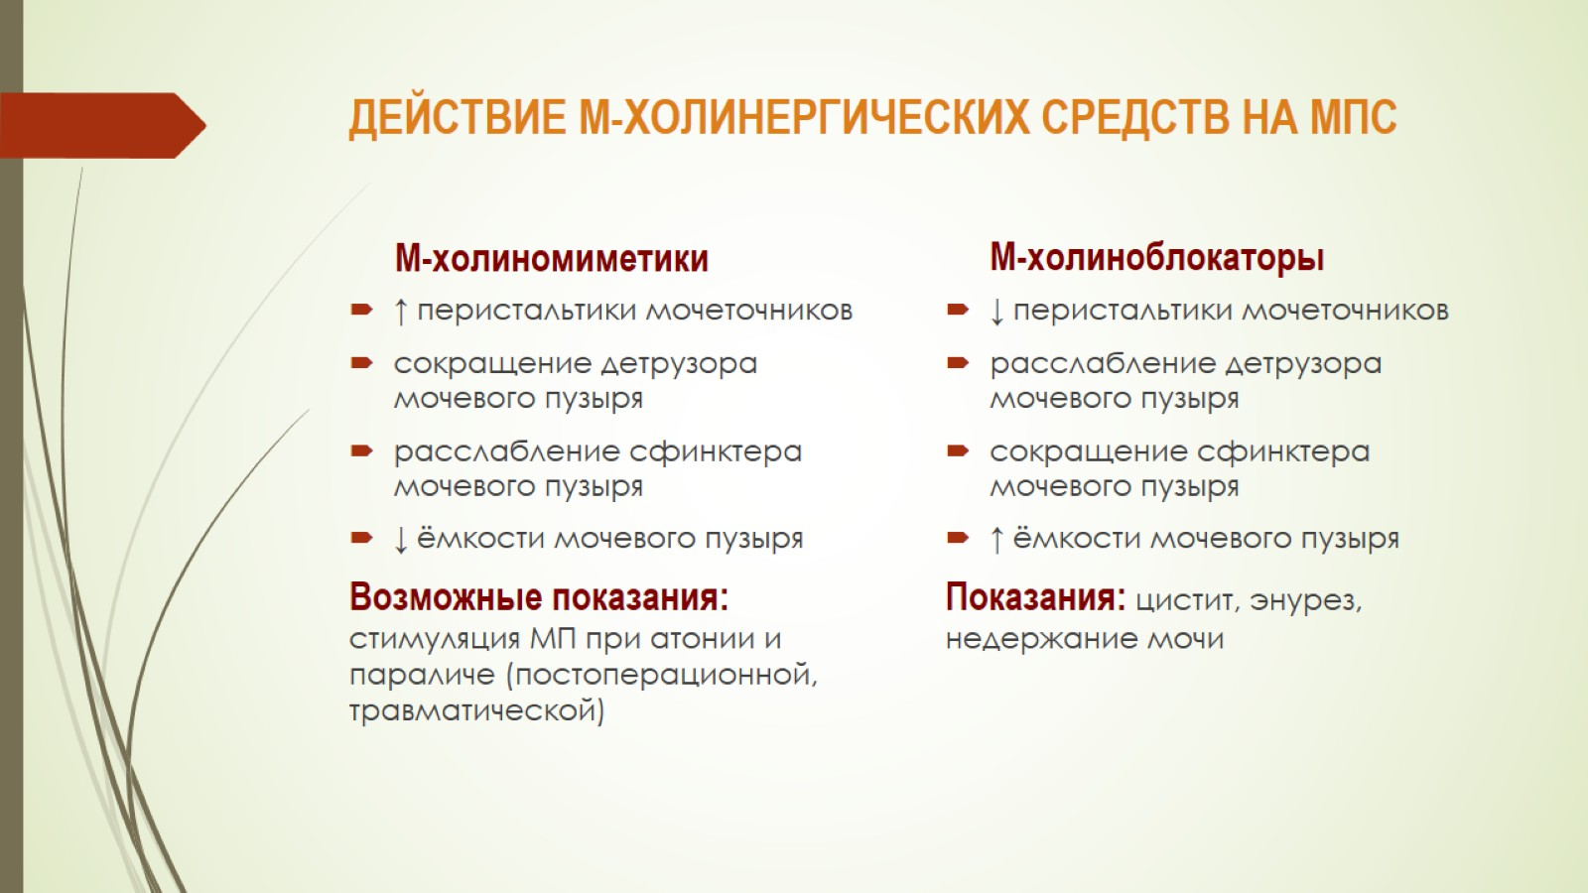
ДЕЙСТВИЕ М-ХОЛИНЕРГИЧЕСКИХ СРЕДСТВ НА МПС

Slide 17
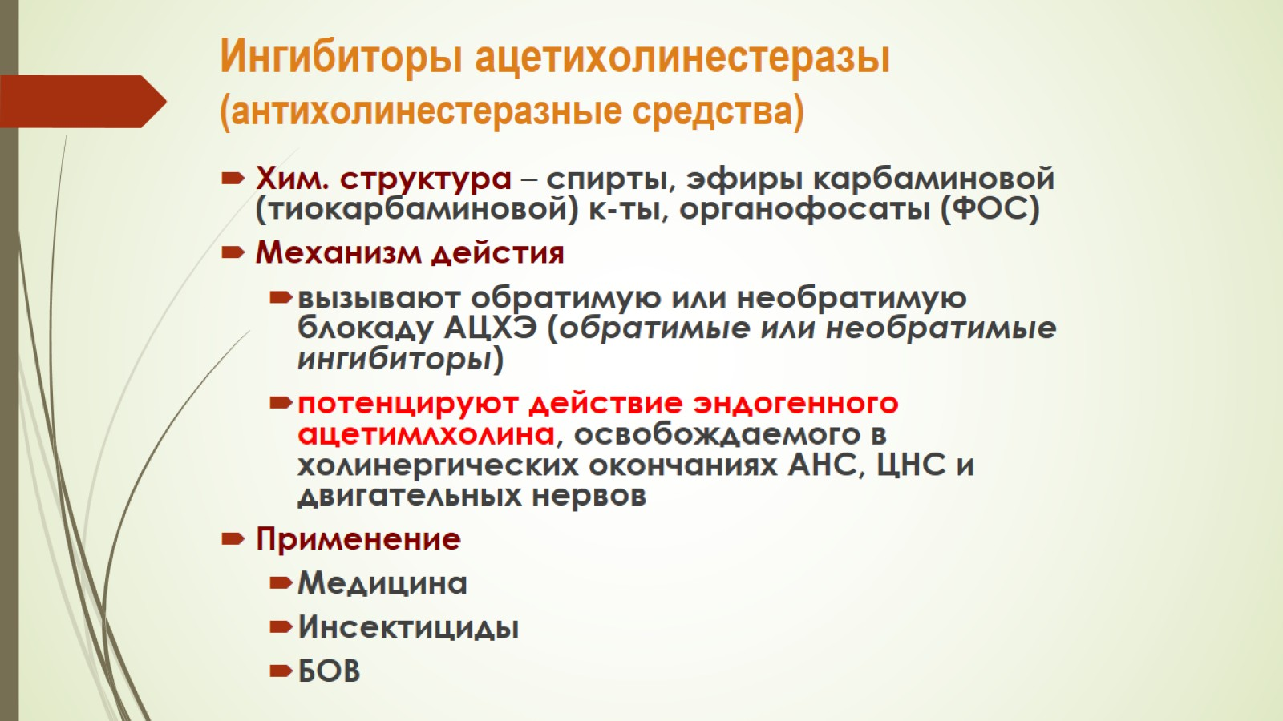
Ингибиторы ацетихолинестеразы
(антихолинестеразные средства)

Slide 18
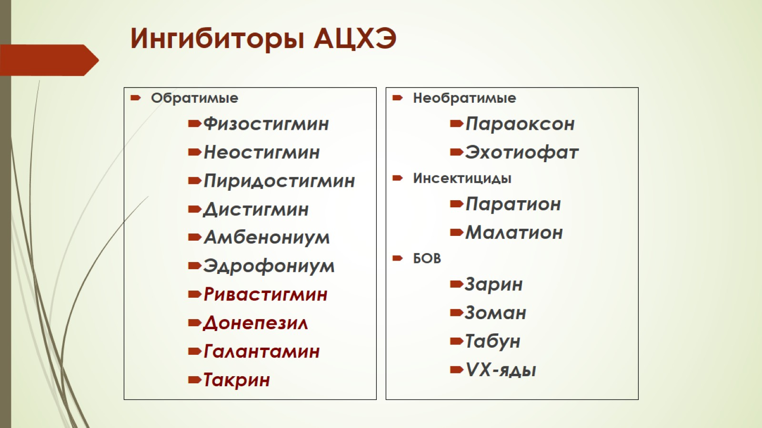
Ингибиторы АЦХЭ

Slide 19
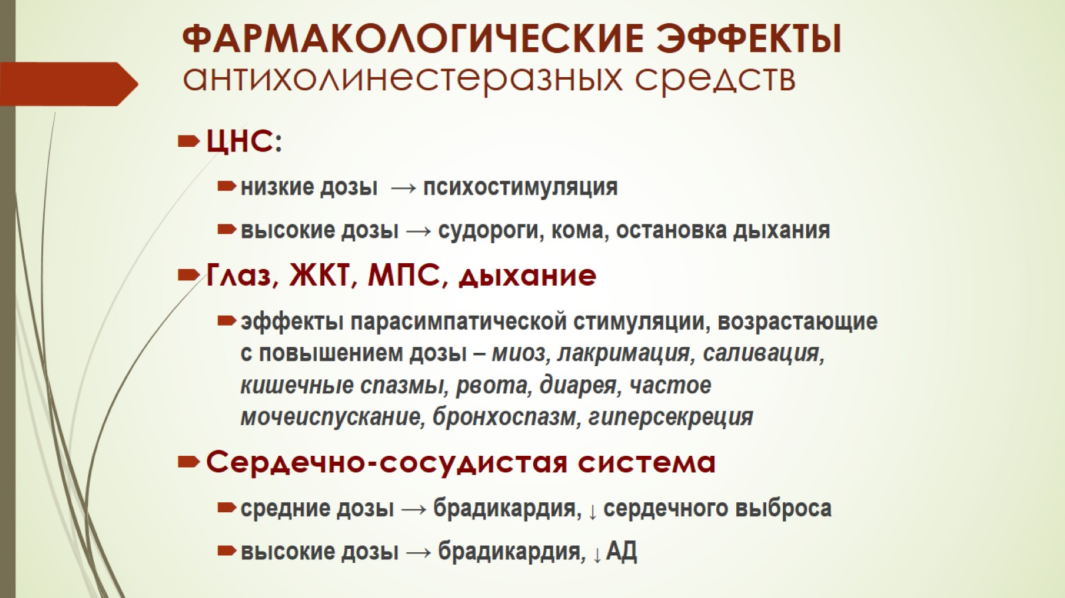
ФАРМАКОЛОГИЧЕСКИЕ ЭФФЕКТЫ антихолинестеразных средств

Slide 20
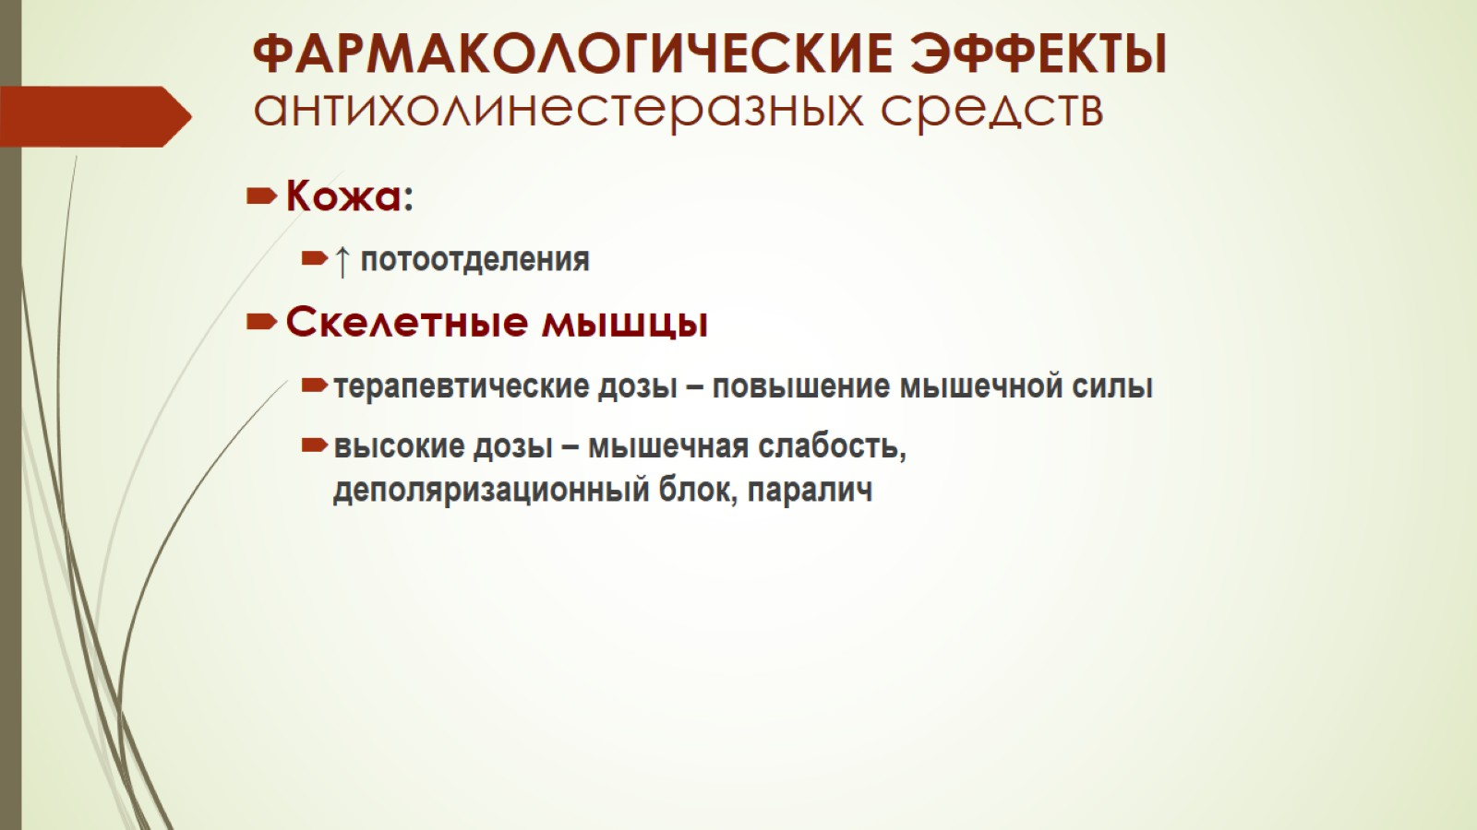
ФАРМАКОЛОГИЧЕСКИЕ ЭФФЕКТЫ антихолинестеразных средств

Slide 21
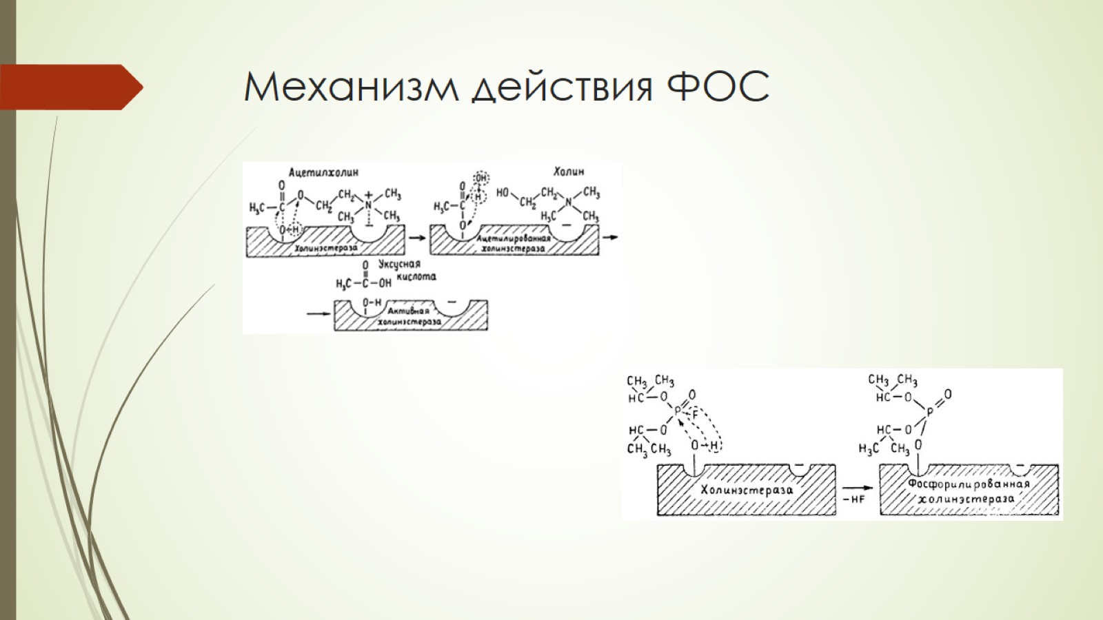
Механизм действия ФОС

Slide 22
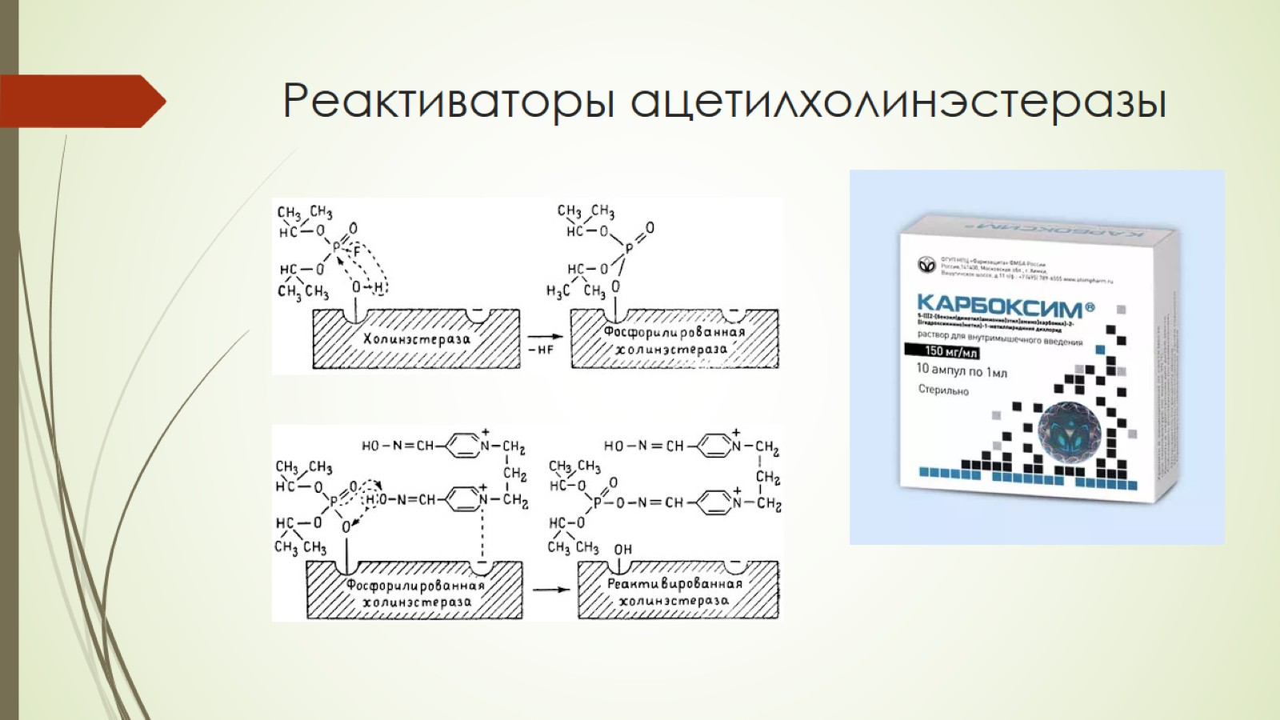
Реактиваторы ацетилхолинэстеразы

Slide 23
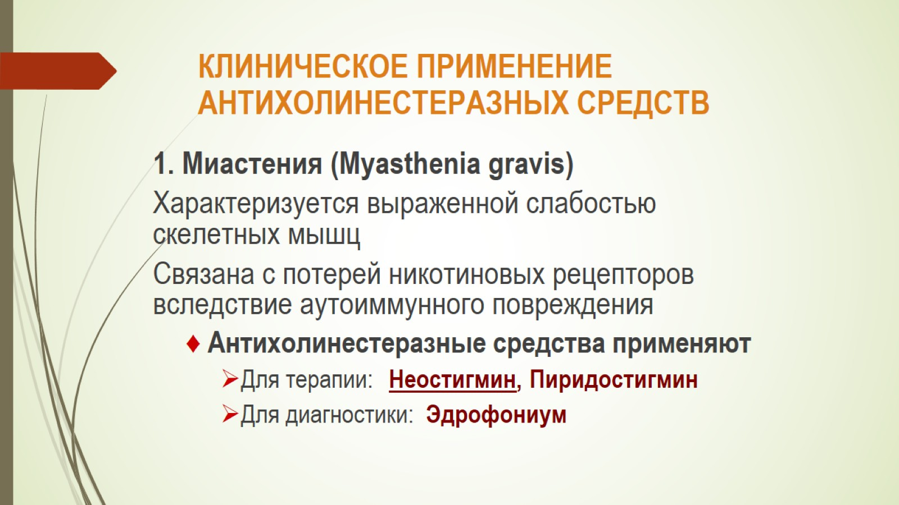
КЛИНИЧЕСКОЕ ПРИМЕНЕНИЕ АНТИХОЛИНЕСТЕРАЗНЫХ СРЕДСТВ

Slide 24
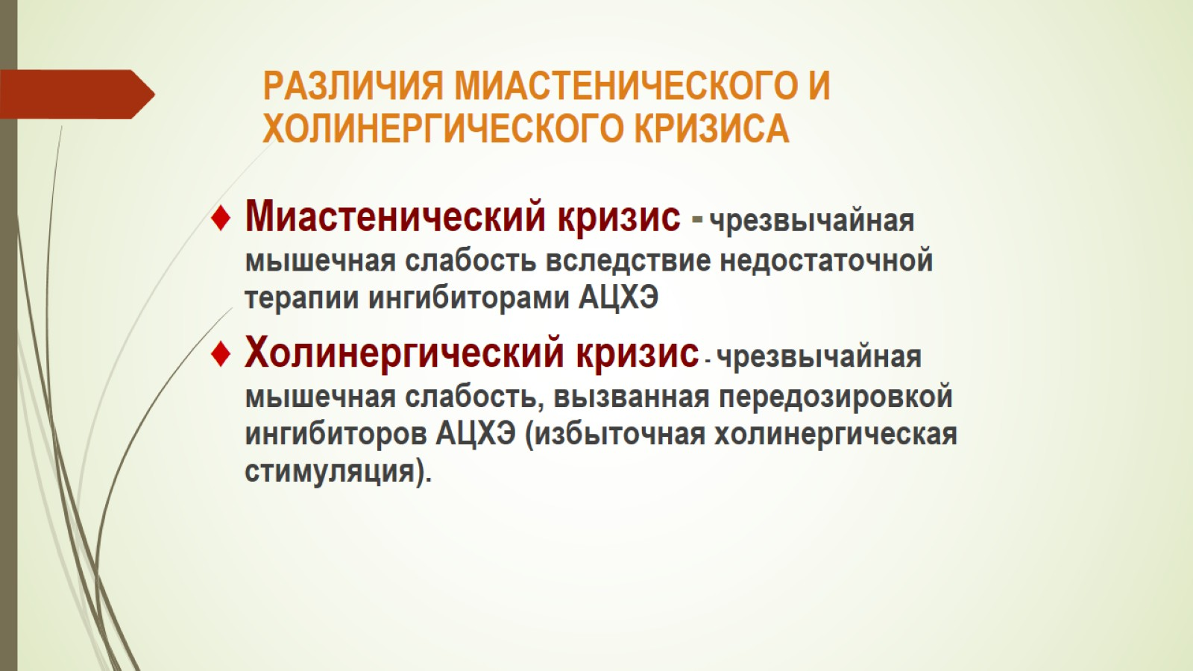
РАЗЛИЧИЯ МИАСТЕНИЧЕСКОГО И ХОЛИНЕРГИЧЕСКОГО КРИЗИСА

Slide 25
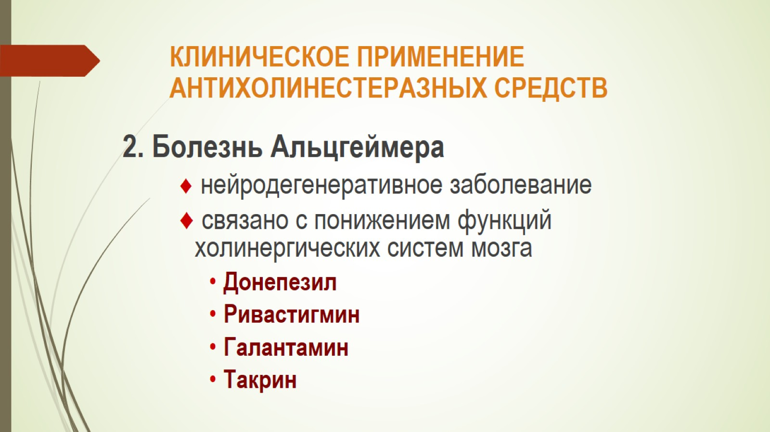
КЛИНИЧЕСКОЕ ПРИМЕНЕНИЕ АНТИХОЛИНЕСТЕРАЗНЫХ СРЕДСТВ

Slide 26
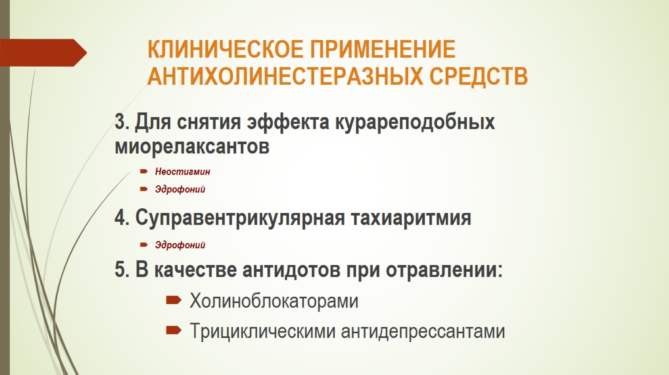
КЛИНИЧЕСКОЕ ПРИМЕНЕНИЕ АНТИХОЛИНЕСТЕРАЗНЫХ СРЕДСТВ

Slide 27
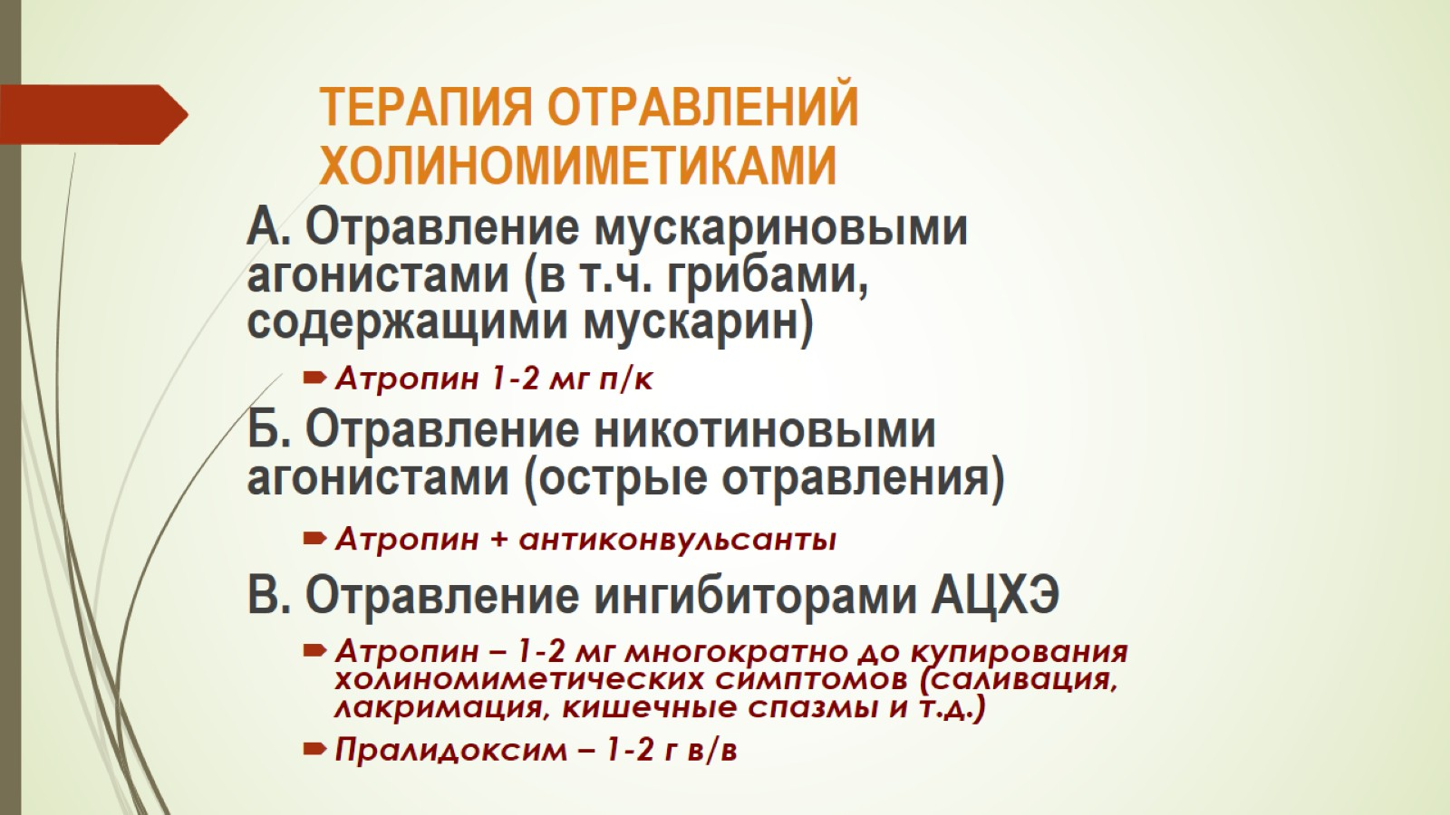
ТЕРАПИЯ ОТРАВЛЕНИЙ ХОЛИНОМИМЕТИКАМИ

Slide 28
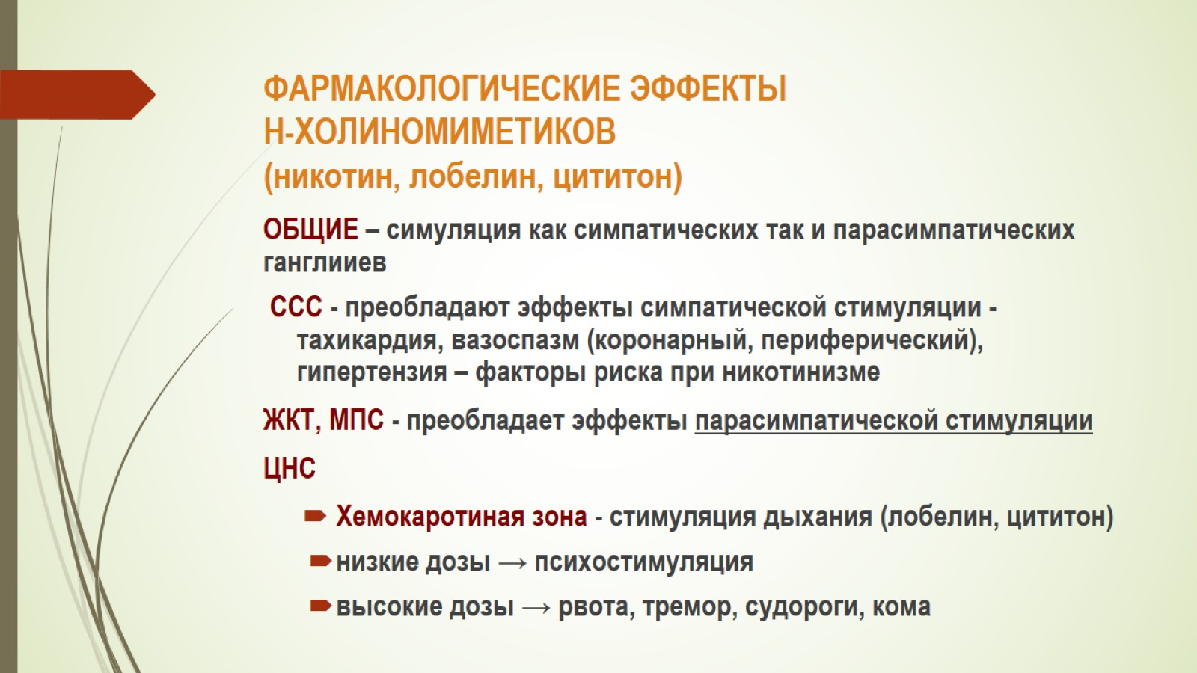
ФАРМАКОЛОГИЧЕСКИЕ ЭФФЕКТЫ
Н-ХОЛИНОМИМЕТИКОВ
(никотин, лобелин, цититон)

Slide 29
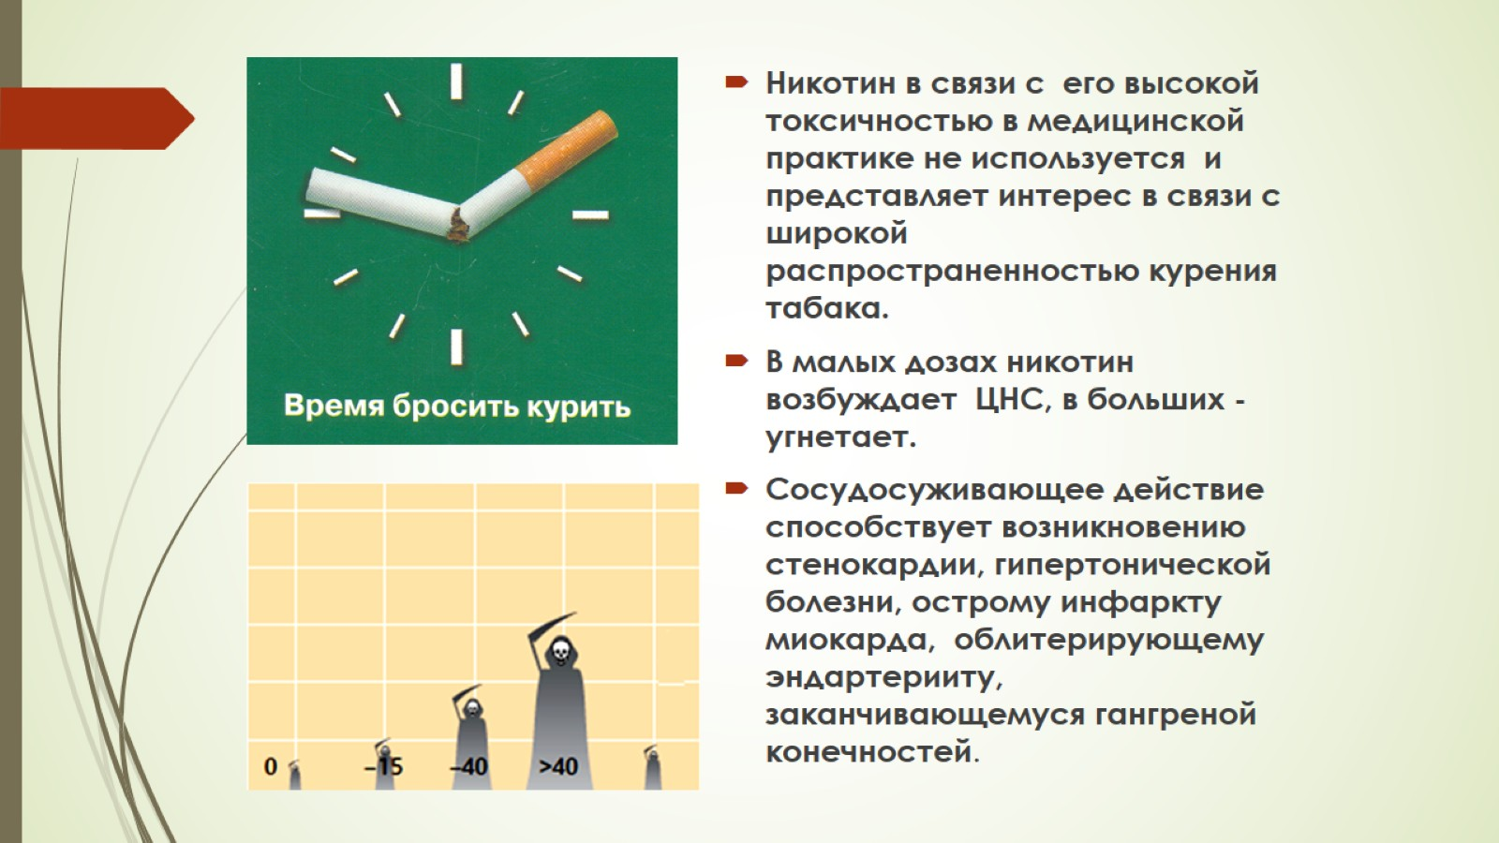

Slide 30
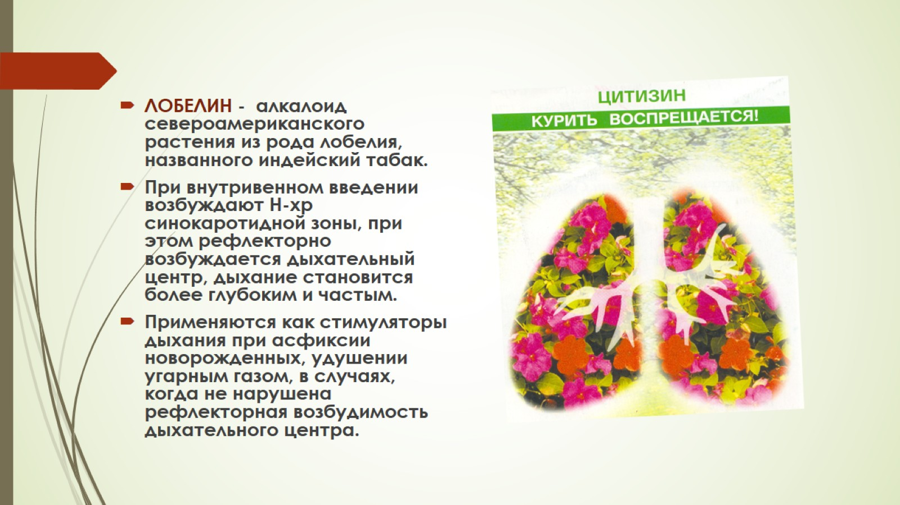

Slide 31
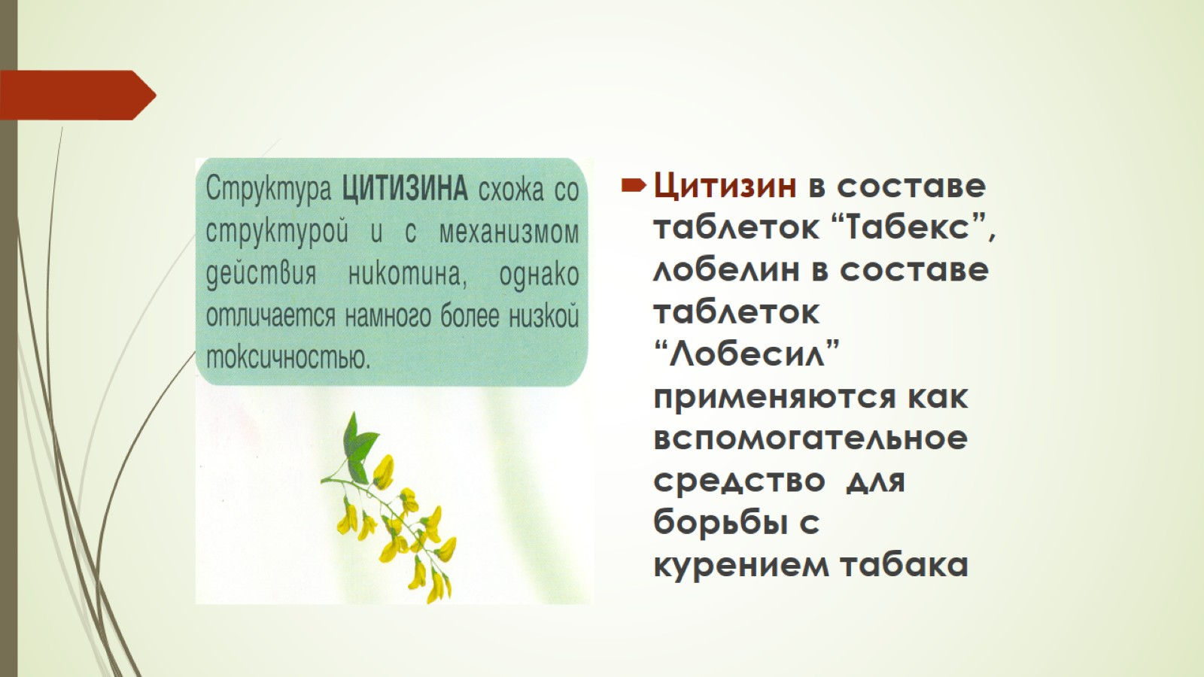

Slide 32
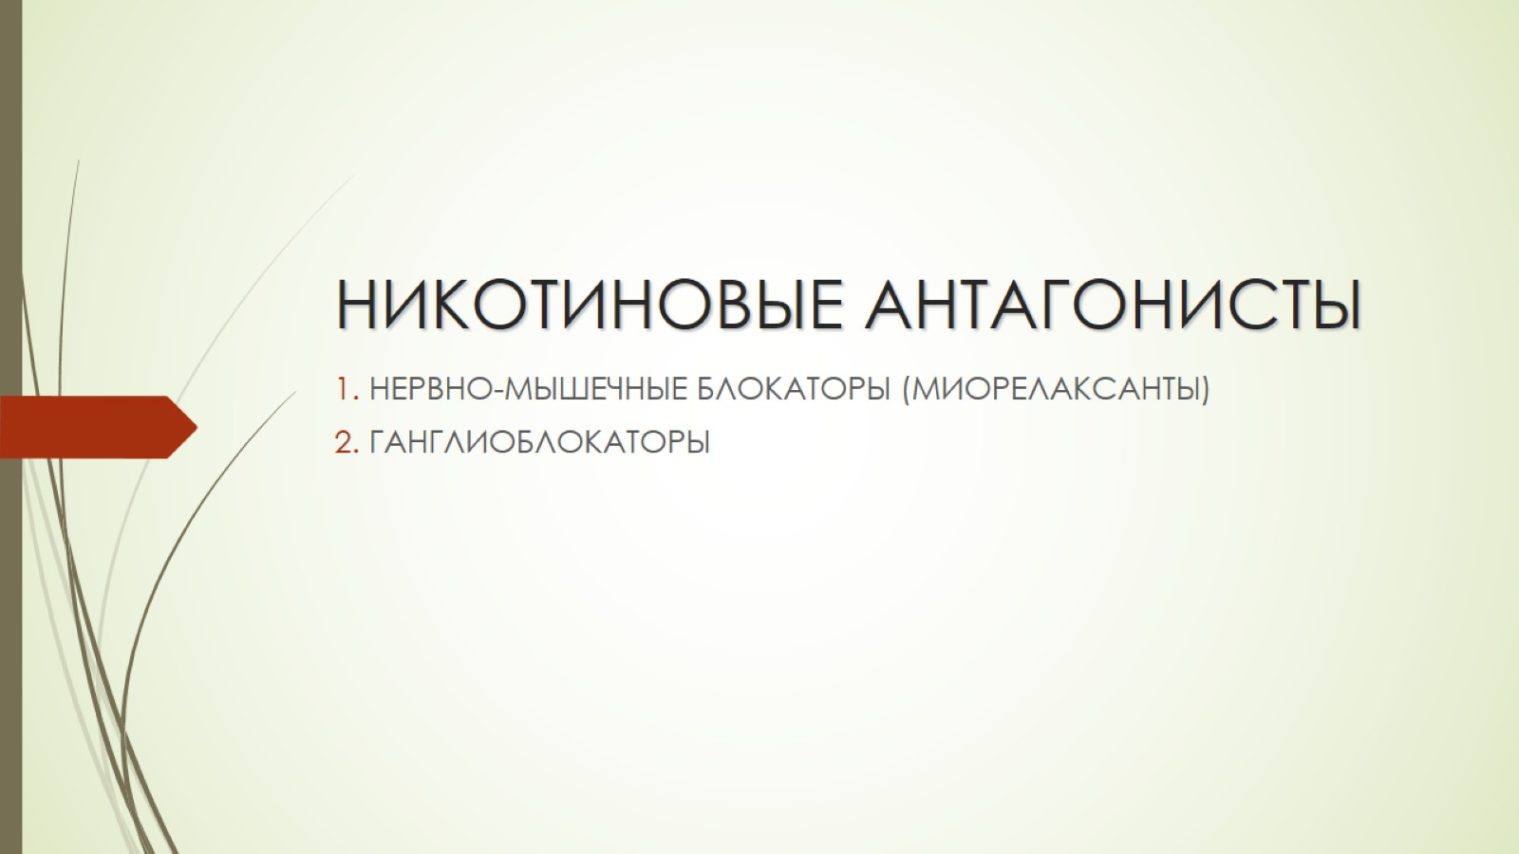
НИКОТИНОВЫЕ АНТАГОНИСТЫ

Slide 33
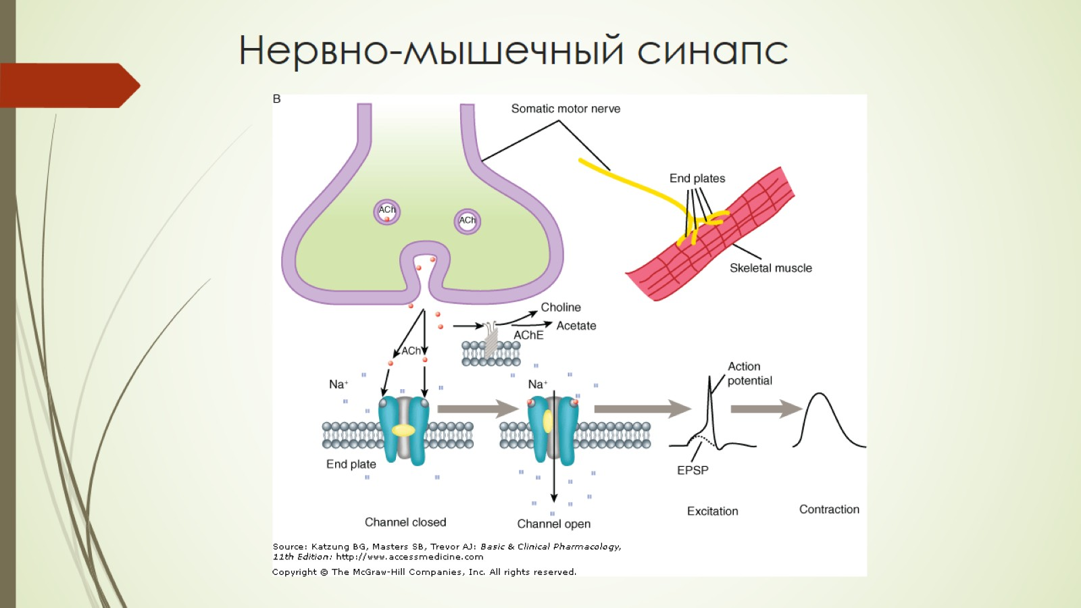
Нервно-мышечный синапс

Slide 34
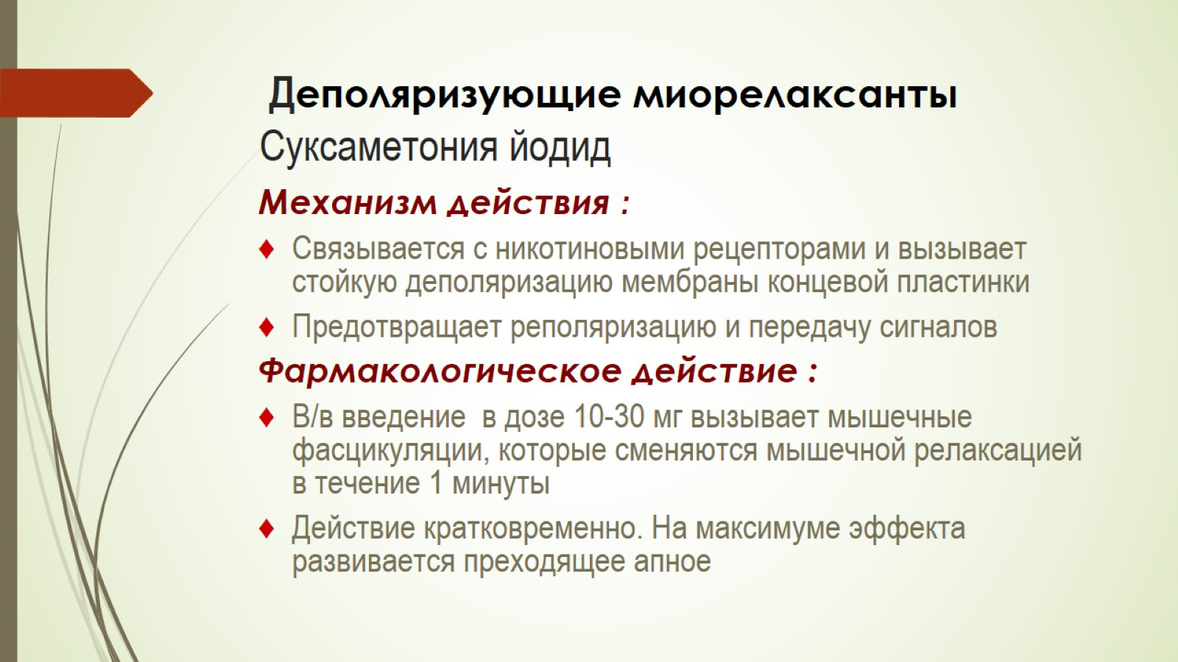
Деполяризующие миорелаксанты Суксаметония йодид

Slide 35
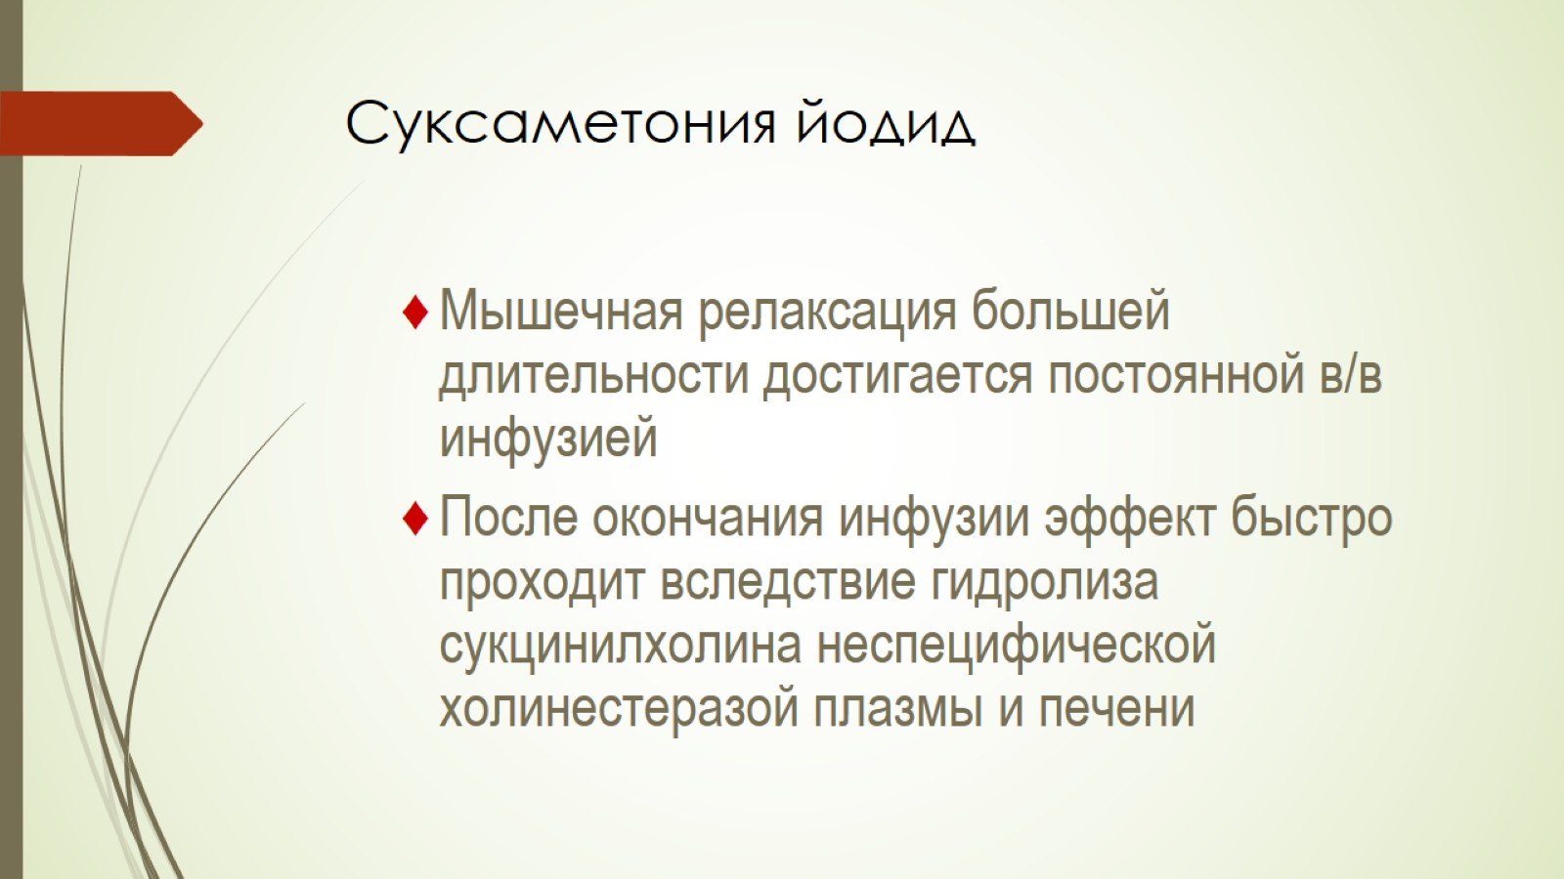
Суксаметония йодид

Slide 36
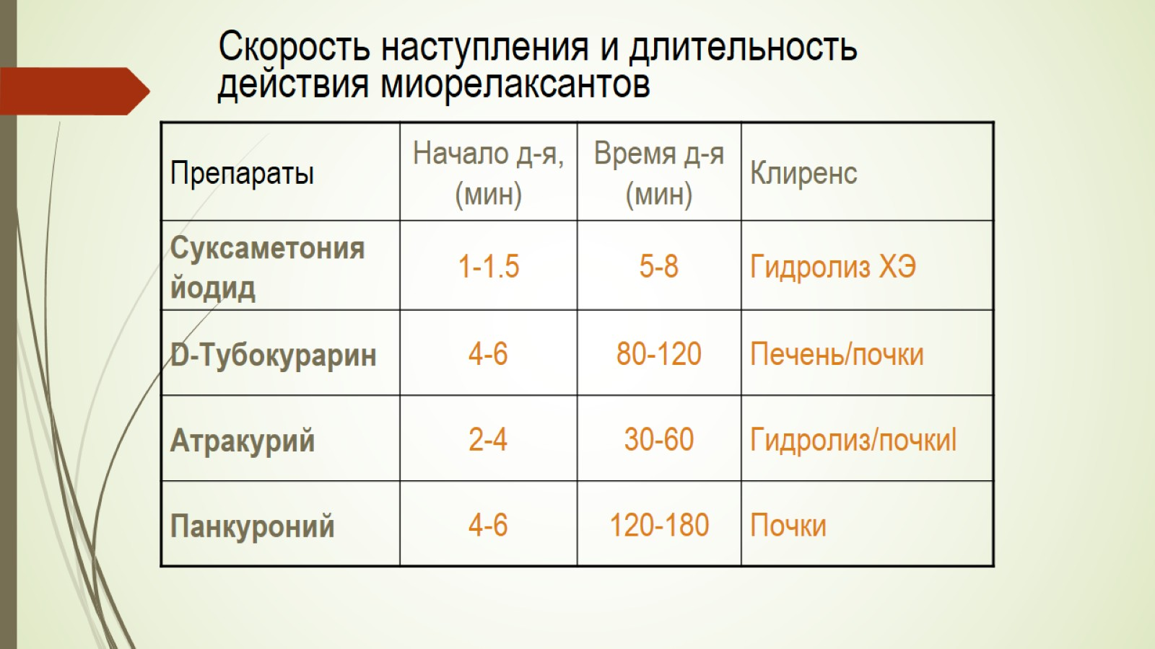
Скорость наступления и длительность действия миорелаксантов

Slide 37
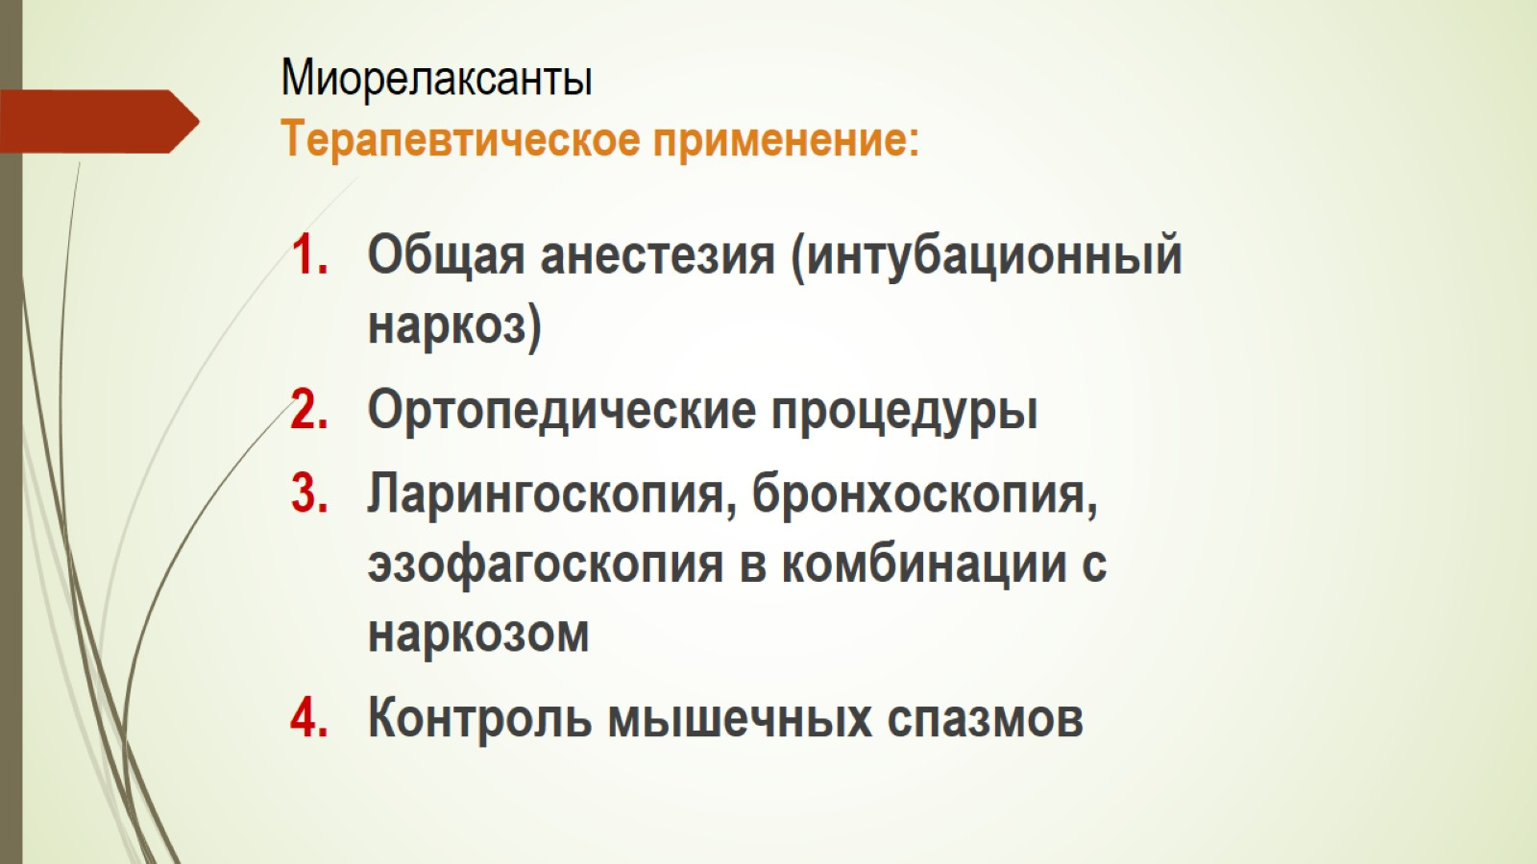
Миорелаксанты
Терапевтическое применение:

Slide 38
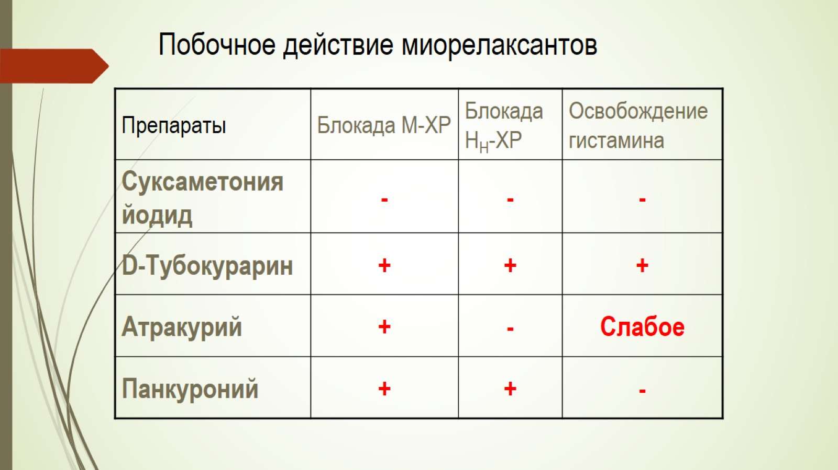
Побочное действие миорелаксантов

Slide 39
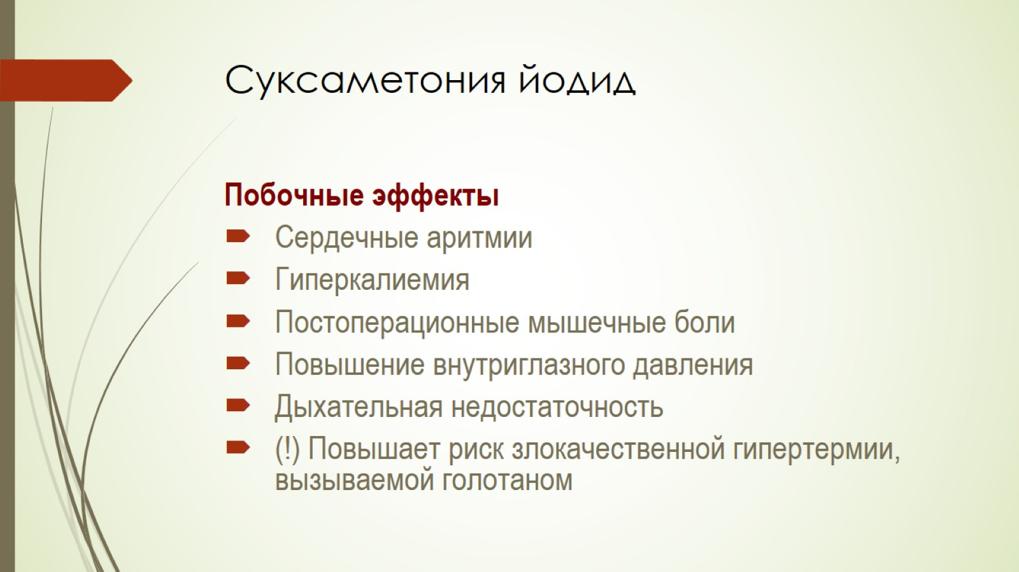
Суксаметония йодид

Slide 40

Н_{Н}-холиноблокаторы

Slide 41
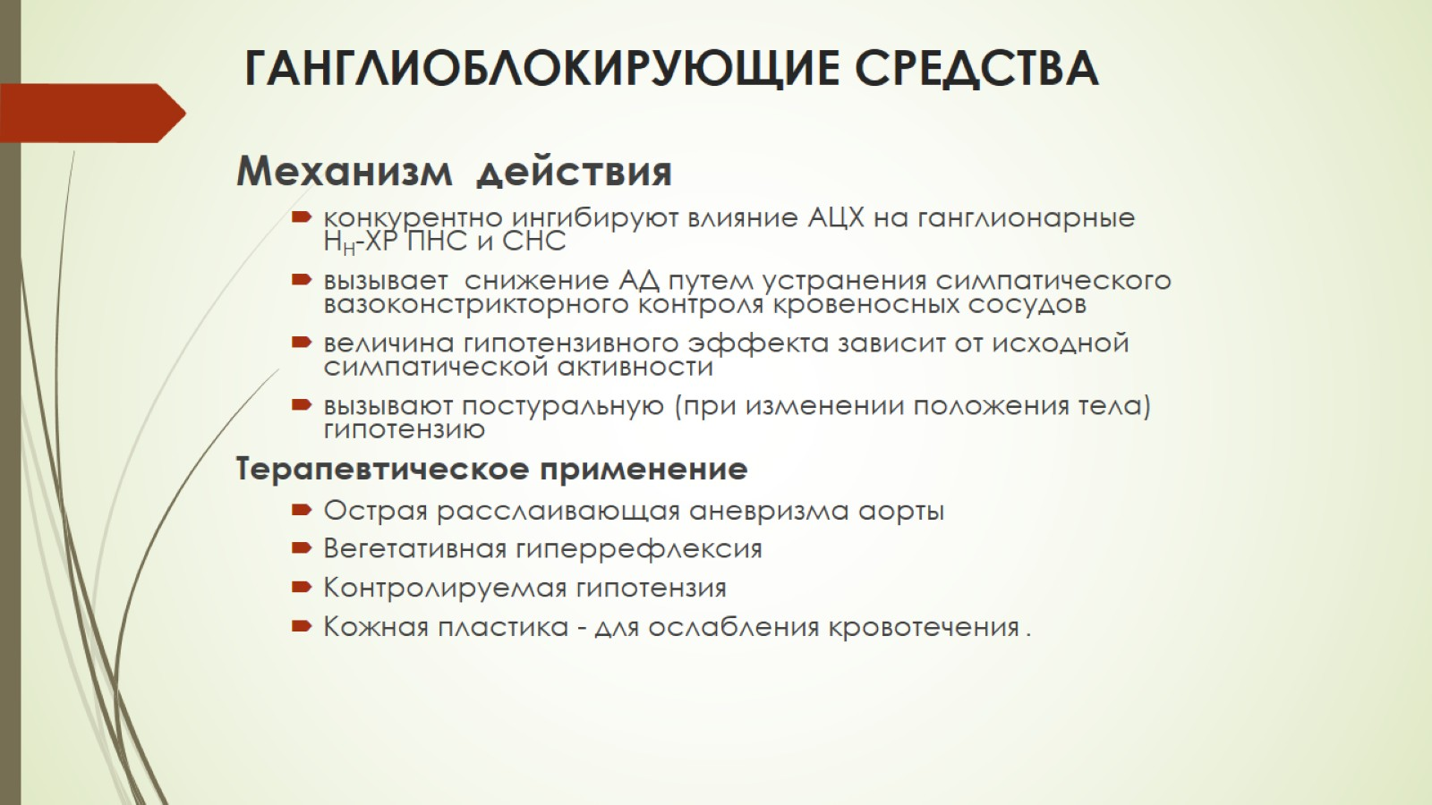
ГАНГЛИОБЛОКИРУЮЩИЕ СРЕДСТВА

Slide 42
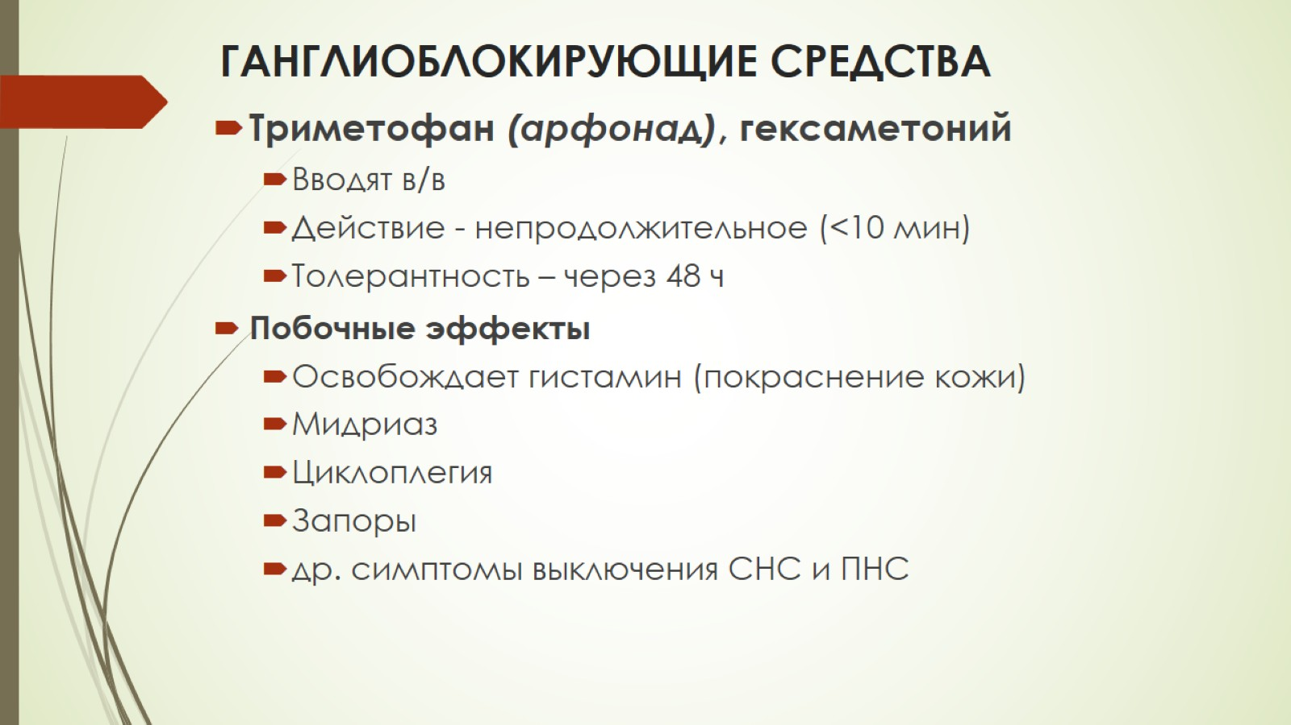
ГАНГЛИОБЛОКИРУЮЩИЕ СРЕДСТВА

Slide 43
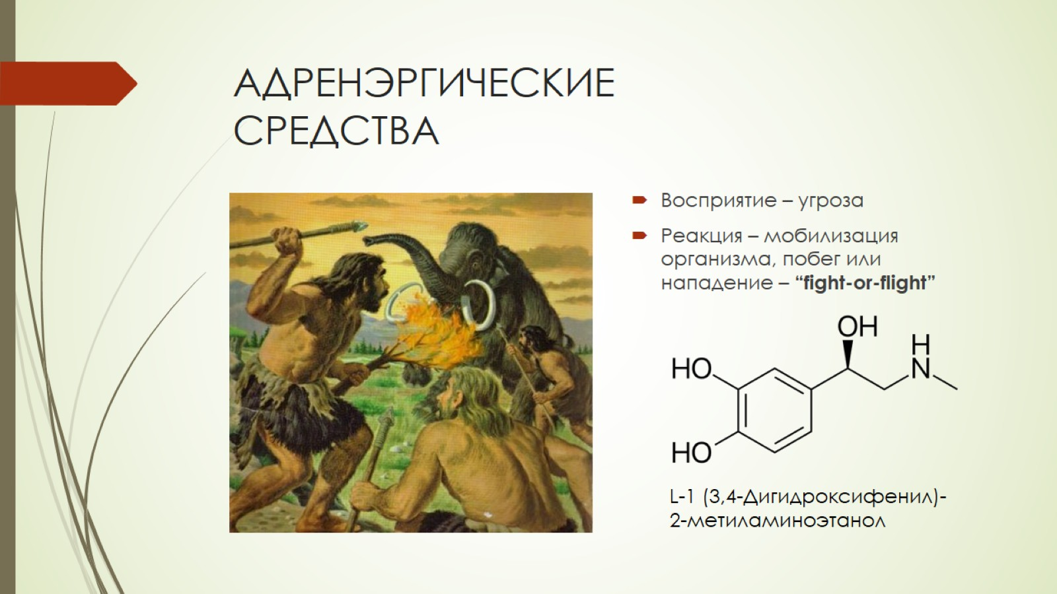
АДРЕНЭРГИЧЕСКИЕ
СРЕДСТВА

Slide 44
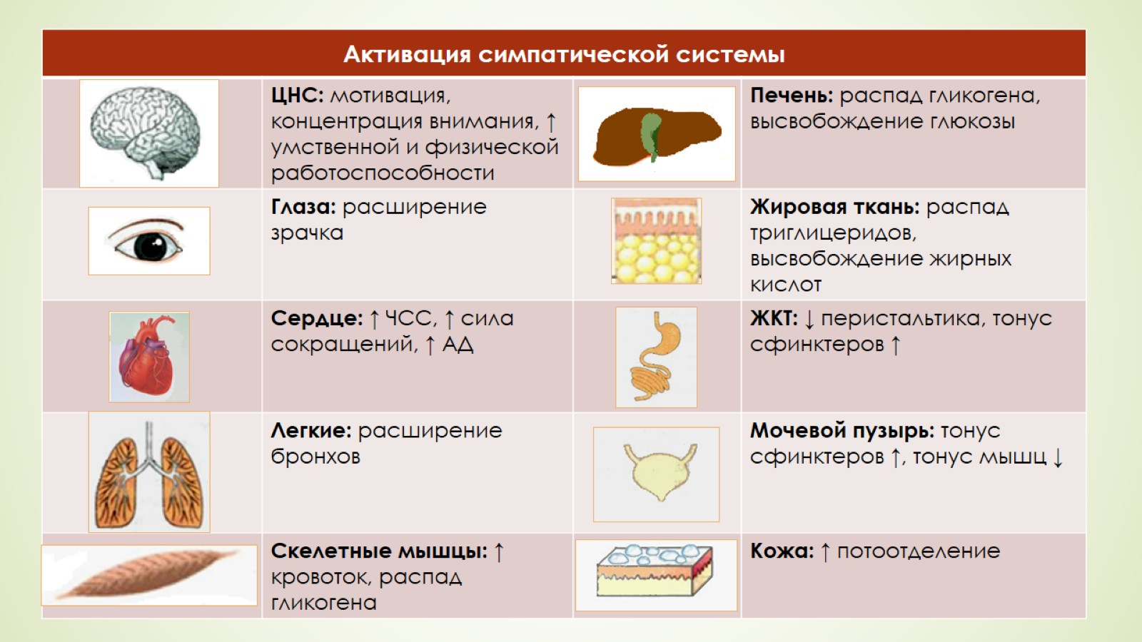

Slide 45
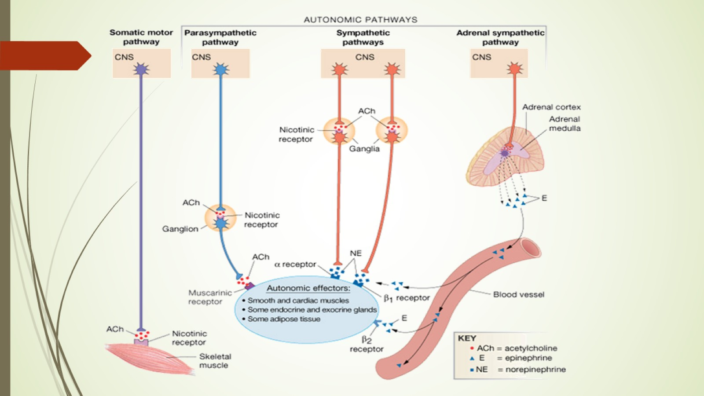

Slide 46
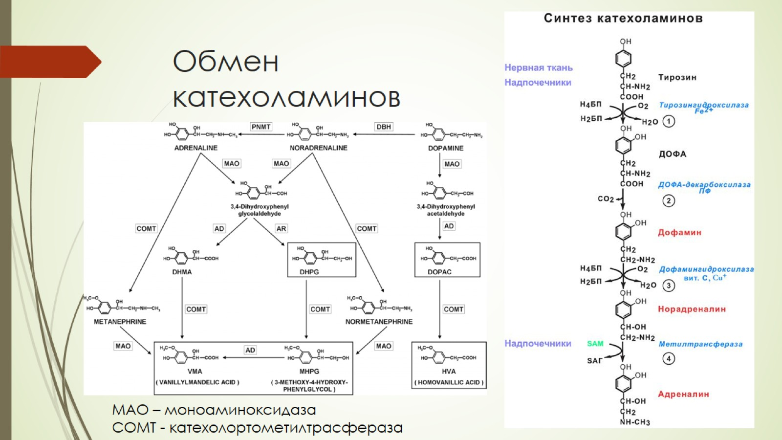
Обмен катехоламинов

Slide 47
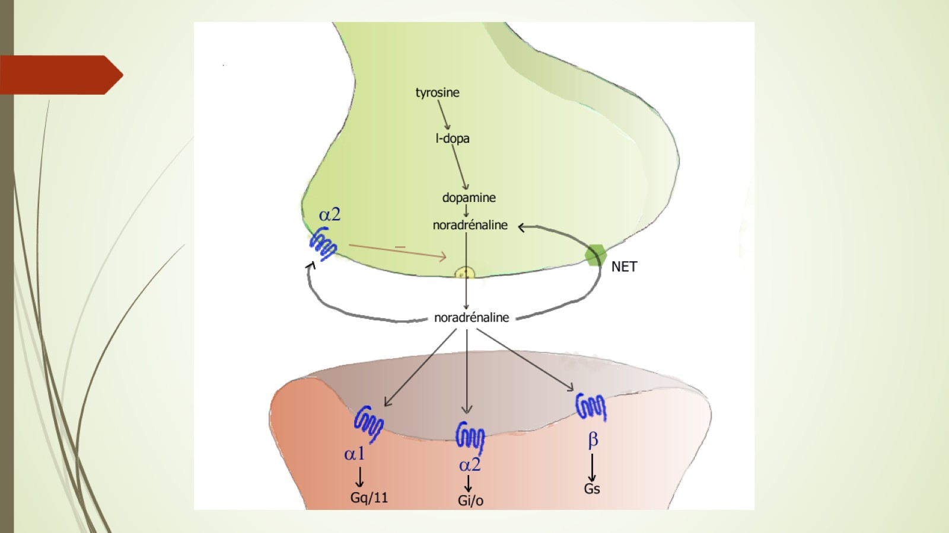

Slide 48
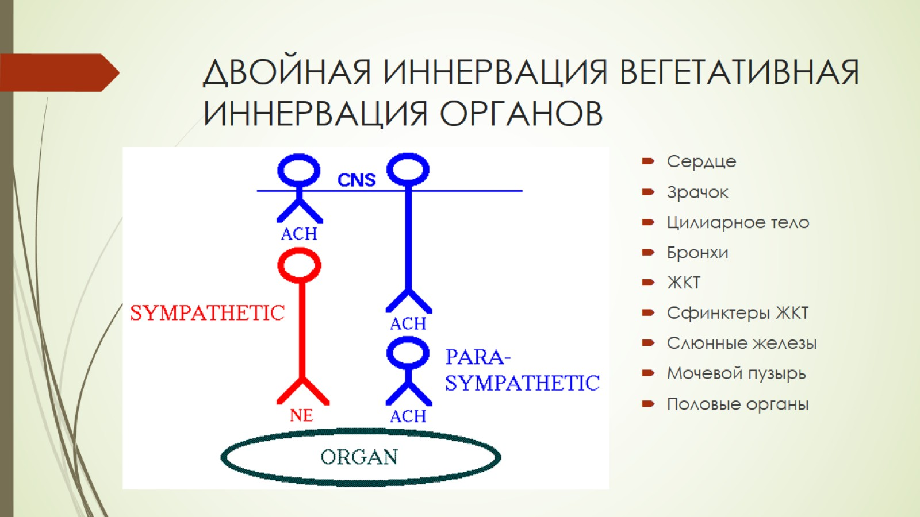
ДВОЙНАЯ ИННЕРВАЦИЯ ВЕГЕТАТИВНАЯ ИННЕРВАЦИЯ ОРГАНОВ

Slide 49
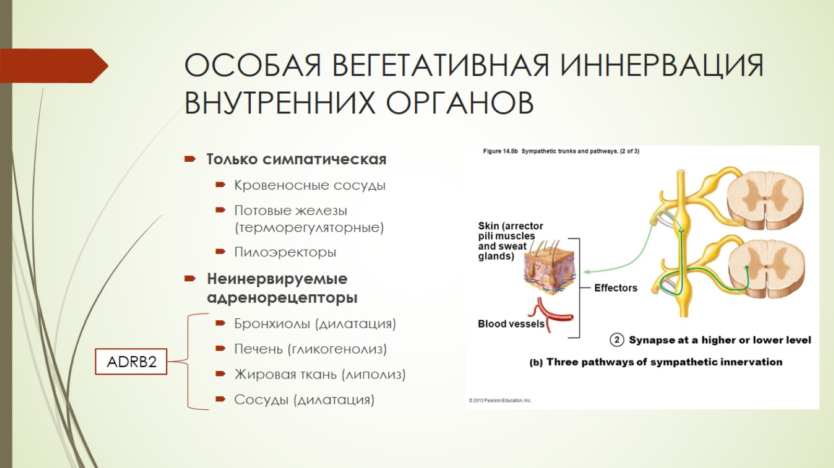
ОСОБАЯ ВЕГЕТАТИВНАЯ ИННЕРВАЦИЯ ВНУТРЕННИХ ОРГАНОВ

Slide 50
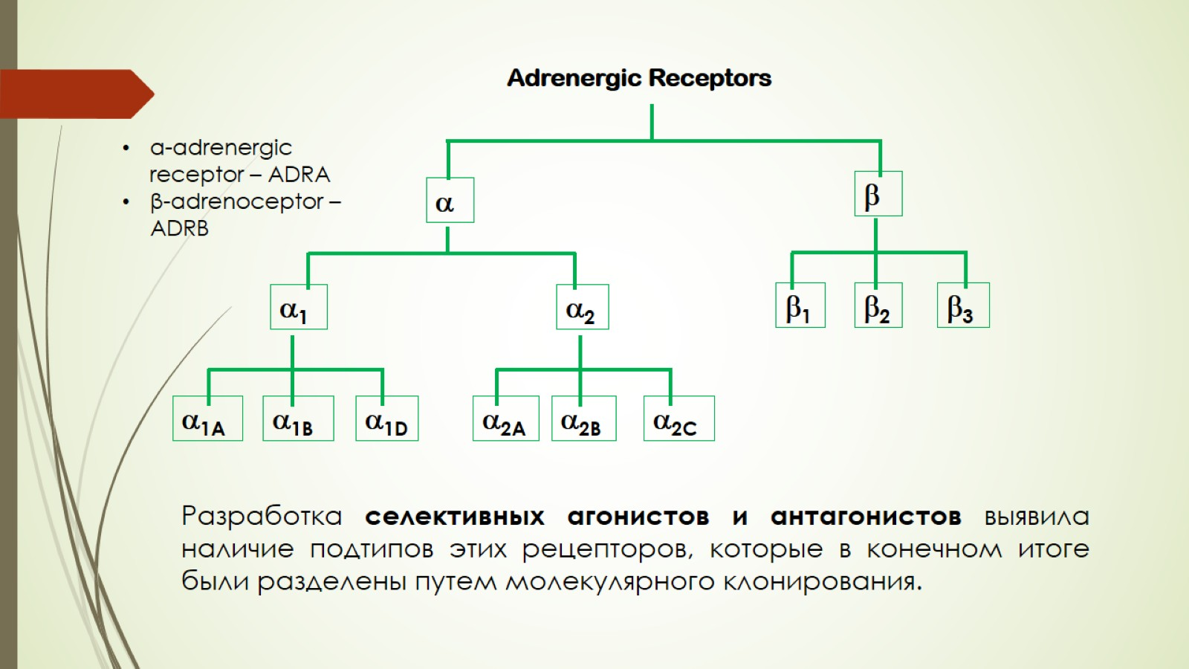

Slide 51
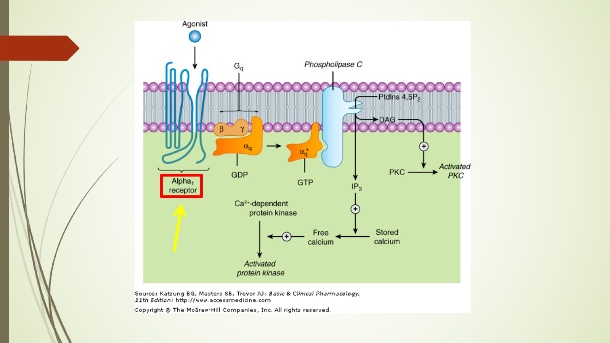

Slide 52


Slide 53


Slide 54

Адренергические рецепторы

Slide 55

Анатомическая локализация адренорецепторов

Slide 56

Анатомическая локализация адренорецепторов

Slide 57

Классификация адренергических средств

Slide 58


Slide 59

ЭФЕДРИН

Slide 60

Селективные ингибиторы обратного захвата норадреналина

Slide 61

MAO and COMT inhibitors

Slide 62

Ингибиторы МАО и СОМТ

Slide 63

Симпатолитики

Slide 64

Показания к применению α,β-адреномиметиков

Slide 65

Показания к применению селективных α- и β-адреномиметиков

Slide 66

Центральные α₂-адреномиметики

Slide 67


Slide 68


Slide 69

Показания к применению адреноблокаторов

Slide 70


Slide 71


Slide 72


Slide 73


Slide 74

Периферические α₁-адреноблокаторы

Slide 75

Центральные α₂-адреноблокаторы

Slide 76


